Slide 1
PEREKONOMIAN TERKINI,
PROSPEK, DAN ARAH
KEBIJAKAN
Materi Rapat Dewan Gubernur Bulanan Hari II
Jakarta, 21 Mei 2025
Notes:
Test ini bullet
Test ini bullet 2

Slide 2



Kesimpulan Diskusi Hari I dan Arahan ADG – Mei 2025
MONETER
MAKROPRUDENSIAL
KESIMPULAN
Velositas transaksi SP terus meningkat, baik dari sisi nilai maupun volume, didorong inisiatif digitalisasi. Velositas perputaran uang yang semakin tinggi diharapkan mampu mendorong perekonomian, meski belum terefleksi sepenuhnya pada velositas pendapatan. Perkembangan transaksi SP sejalan dg PDB Q1-2025 yg banyak diarahkan pada belanja retail, transaksi pemerintah, dan transaksi eksportir. Digitally Delivered Services Export (DDSE) perlu terus didorong sbg new sources of growth. Sejumlah inisiatif BI terkait inovasi (BIDIC, Hackathon) dan SP digital cross-border (QRIS antarnegara, Nexus) mendukung DDSE.
Struktur SP tetap dalam tren membaik tecermin pada interkoneksi yang stabil dan interkoneksi SNAP yang meningkat. Integrasi pengguna SNAP terus didorong secara intensif dan persisten untuk memperkuat interkoneksi dan meminimalkan risiko interkoneksi yg belum memenuhi standar SNAP.
Stabilitas infrastruktur terus terjaga. Availability sistem BI-RTGS terjaga di tengah risiko kerentanan likuiditas di BI-RTGS yang meningkat. Indikator TOR dan TOR Adjusted menunjukkan tren peningkatan yang dipengaruhi oleh tren penurunan saldo awal. Dari sisi pengedaran uang tunai, Posisi Kas Siap Edar (PKSE) secara nasional dan spasial berada pada level yang cukup untuk mendukung kebutuhan transaksi masyarakat.
ARAHAN
Mempercepat implementasi program transformasi SP sesuai BSPI 2030 dan melaporkan progress dari 3 (tiga) program prioritas dalam RDG Bulanan.
Mendalami peningkatan penggunaan Buy Now Pay Later (BNPL) pada platform e-commerce berdasarkan kategori barang dan PSP.
Menjajaki perluasan kerjasama cross border payment dengan Kerajaan Arab Saudi.
SP PUR
KESIMPULAN
Dampak tarif resiprokal AS perlu terus ditakar, meskipun terjadi kesepakatan temporer AS-Tiongkok. Kesepakatan meningkatkan prospek PDB dan inflasi global yang lebih baik. Timing penurunan FFR 2025 mundur, sedangkan yield UST naik akibat risiko fiskal. Arus modal global ke safe haven asset berlanjut, dan mulai mengalir ke EM, shg DXY rendah dan ADXY menguat.
PDB tw I’25 turun terutama akibat kontraksi fiskal yg berlanjut di tw II’25 & baru ekspansif di Sem II’25, sementara prospek investasi bangunan rendah. Secara keseluruhan stimulus fiskal lebih rendah shg PDB 2025 turun menjadi 4,85% (yoy).
Rupiah menguat seiring meredanya ketidakpastian pasar keuangan global. Momentum penguatan kurs perlu terus dijaga karena positif untuk perekonomian: pertumbuhan ekonomi membaik, inflasi rendah, fiskal membaik, B/S korporasi dan SSK terjaga.
Inflasi 2025 lebih rendah krn PDB lemah, belanja MBG lebih kecil, kurs apresiatif, ekspektasi terjaga, dan harga minyak lebih rendah.
Bauran kebijakan moneter diarahkan menjaga stabilitas dan mendukung perekonomian, melalui (i) kalibrasi kebijakan moneter akomodatif dengan penurunan suku bunga dan ekspansi likuiditas, Ekspansi likuiditas lebih banyak dilakukan melalui pembelian SBN krn dapat menurunkan persaingan suku bunga perbankan, dan mengurangi preferensi bank terhadap SBN, (ii) upaya menjaga momentum penguatan rupiah melalui strategi smart intervention dg tetap menjaga kecukupan cadev.
ARAHAN
DKEM memperdalam proyeksi investasi bangunan dan hubungannya dengan impor.
DKEM menyesuaikan asumsi NT tw.II’25 dan tw.III’25 dan dampaknya terhadap prospek perekonomian serta menjaga konsistensi dengan TSNT.
DKEM menyesuaikan perhitungan program moneter yg konsisten dg prospek ekonomi dan ditempuh utamanya melalui pembelian SBN.
DKEM menyesuaikan kisaran proyeksi PDB 2025 dg tetap mempertimbangkan upaya menjaga optimisme.
DInt menyusun strategi komunikasi terkait dengan aktivasi LCBSA yang dapat mempengaruhi persepsi lembaga pemeringkat.
KESIMPULAN
Kredit April 2025 tumbuh moderat sebesar 8,88% (yoy). Penurunan pertumbuhan kredit disebabkan oleh faktor demand yg terbatas dan faktor supply yang menghadapi tantangan pendanaan, terutama yg bersumber dari DPK, yg pada April 2025 tumbuh lebih rendah sebesar 4,55% (yoy). Outlook pertumbuhan kredit 2025 termoderasi, diprakirakan berada pada kisaran 8-11%, lebih rendah dari kisaran sebelumnya 11-13%.
Prospek demand kredit 2025 tertahan. Kinerja korporasi masih baik, terutama ditopang oleh a.l korporasi sektor Pertanian. Ke depan, demand korporasi berpotensi tertahan akibat dampak negatif dinamika global dan domestik. Namun, masih terdapat peluang demand di sektor yg terdampak positif dari trade diversion, forward global value chain, dan program Asta Cita Pemerintah.
Dari sisi supply, bank Growth Driver berpeluang melanjutkan realokasi alat likuid didukung upaya mempertahankan CASA sbg sumber utama pendanaan bank. Bank dengan AL/DPK tinggi juga memiliki peluang relokasi alat likuid. Perlu diwaspadai peningkatan kompetisi dalam pendanaan yang ditandai oleh Suku Bunga DPK Special Rate yg masih tinggi shg meningkatkan Cost of Fund (CoF) dan menekan profitabilitas perbankan, serta berpotensi menghambat penyaluran kredit.
Ketahanan sistem keuangan tetap kuat. Likuiditas agregat perbankan stabil (AL/DPK 25,23%), pemodalan kuat (CAR 25,38%), dan risiko kredit terjaga rendah di bawah 5%. Perlu dicermati risiko kredit masyarakat yg meningkat pd Kredit Multi Guna (KMG) dan paylater yg didominasi masy. kelas bawah.
Pembiayaan inklusif tumbuh rendah (2,60%), a.l disebabkan daya beli RT kls bawah dan appetite perbankan yg masih lemah.
Kebijakan makroprudensial longgar akan terus diperkuat untuk mendorong supply pembiayaan perbankan dengan tetap menjaga ketahanan SSK.
ARAHAN
Melakukan re-asesmen outlook pertumbuhan kredit; termasuk mid-point serta kisaran target berdasarkan kondisi makro terkini.
Mengusulkan respon kebijakan makroprudensial dg prinsip Authority, Controllability, dan Impact (ACI) dg fokus mendorong supply pembiayaan perbankan: RPLN, PLM, dan KLM.
Penguatan Rupiah mendorong pertumbuhan ekonomi seiring:
Meningkatkan investasi sejalan peningkatan input barang dari barang impor.
Meningkatkan konsumsi rumah tangga sejalan dengan penurunan tekanan inflasi.
Menurunkan defisit APBN
Menurunkan tekanan imported inflation

Slide 3
Agenda Pembahasan
Kesimpulan dan Tindak Lanjut
RDG Mei Hari I
Asesmen Ekonomi dan Moneter
Asesmen Makroprudensial
Asesmen Sistem Pembayaran
Bauran Kebijakan – Mei 2025
Usulan Rekomendasi Bauran Kebijakan
DKEM – DKMP - DKSP

Slide 4
ASESMEN EKONOMI DAN MONETER
DEPARTEMEN KEBIJAKAN EKONOMI DAN MONETER

Slide 5
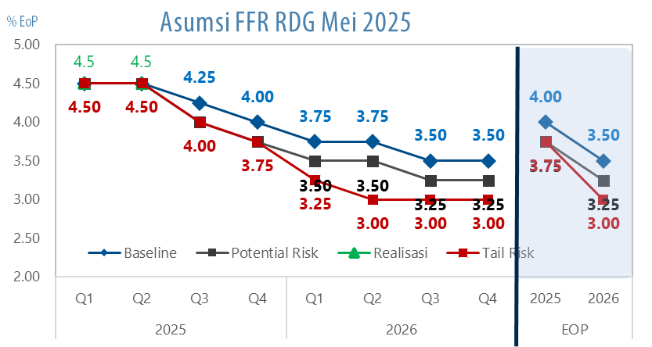
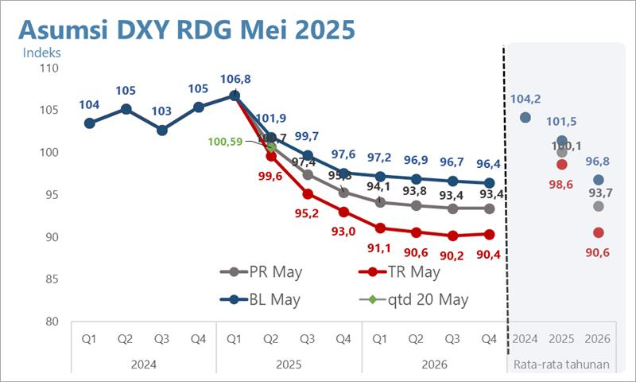
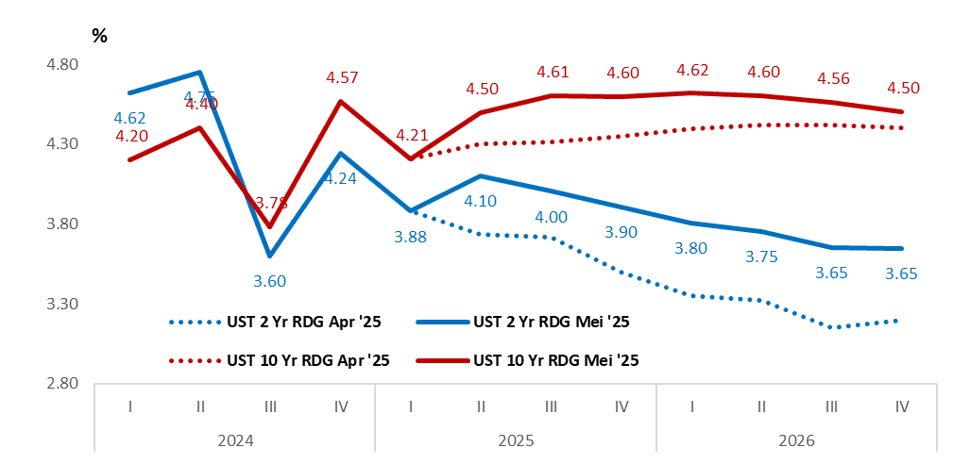
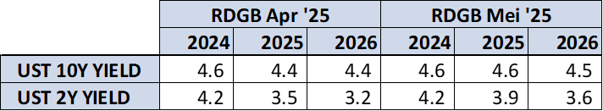
#1. Prospek ekonomi global membaik seiring kesepakatan tarif AS-Tiongkok…
HASIL PEMBAHASAN DEWAN GUBERNUR
PROSPEK FFR SEJALAN PRAKIRAAN DGN TIMING YG SEDIKIT MUNDUR SEJALAN PROSPEK EKONOMI AS YG LEBIH TINGGI
Kesepakatan tarif sementara antara AS dan Tiongkok menurunkan tarif efektif dari 22,2% menjadi 11,9% .
Prospek PDB global lebih baik menjadi 3,0% dan inflasi global yg lebih rendah.
Prospek FFR 2025 & 2026 sesuai prakiraan secara magnitude (masing-masing 2 kali sebesar 25bps), namun dgn timing yg lebih mundur seiring perbaikan prospek pertumbuhan AS.
Prospek yield UST 2 dan 10-thn lebih tinggi seiring kenaikan risiko fiskal AS.
Arus modal global ke safe haven asset berlanjut, dan mulai mengalir ke EM, shg DXY rendah dan ADXY menguat.
Ketidakpastian dari perkembangan tarif AS perlu terus ditakar karena dapat mempengaruhi prospek perekonomian global dan domestik
PROSPEK DXY TETAP RENDAH
PERTUMBUHAN PDB GLOBAL 2025-2026 LEBIH BAIK DARI PRAKIRAAN RDGB APR’25 DAN DIIKUTI OLEH INFLASI YG LEBIH RENDAH
YIELD UST LEBIH TINGGI KARENA RISIKO FISKAL AS NAIK
Notes:
Asdfl;kjzxclk;vjasldkfjqeipwrukjlashvkjlfdhgmnbvxclhvakjlsdfhouiqweryhjadfhjlksdajhouivcxnemwqrnhjasdhfkljashdf
#picture_1
Asdfkljhasdjklfhsadjkfhjlksdafhjkzcxhvjkasheruiweyoiasdfy
asdfzxcv
#picture_2 tesetlsjdfalkjzxkcvjkqweoiruafflkjasdflkj
Title
Keymessage
Picture_1 : textbox_1
Picture_2
Textbox_2

Slide 6
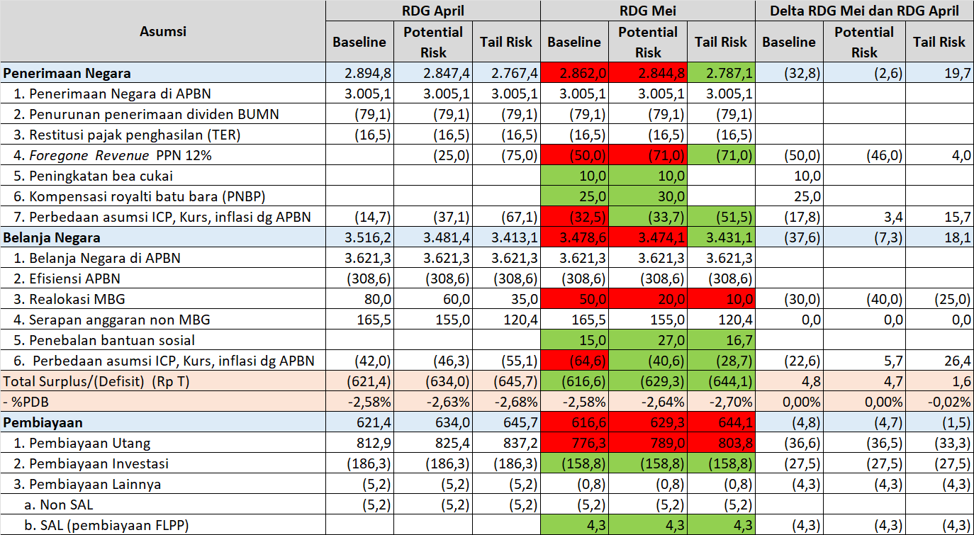
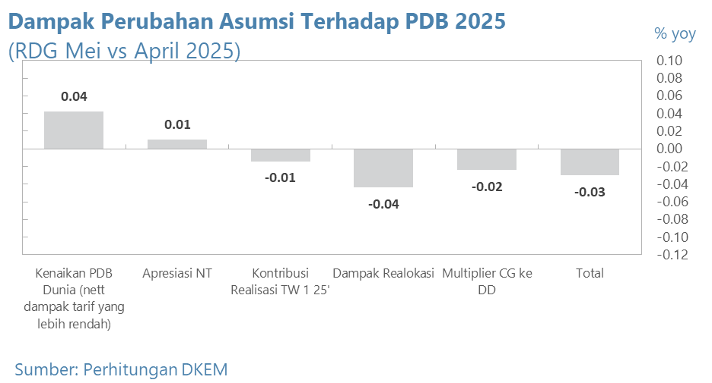
#2. PDB 2025 lebih rendah dipengaruhi oleh stimulus fiskal yg lebih kecil...
HASIL PEMBAHASAN DEWAN GUBERNUR
PDB 2025 diprakirakan menjadi lebih rendah 4.85% akibat stimulus fiskal yg diprakirakan lebih kecil, di tengah perbaikan kondisi global.
  Belanja pemerintah turun shg mendekati angka PR Apr’25 akibat serapan tambahan anggaran MBG dan perumahan MBR.
Investasi bangunan lebih rendah dari prakiraan dipengaruhi oleh asumsi MBR yang lebih rendah dari 440rb menjadi 250rb dan berdampak kepada konstruksi properti swasta.
Impor menjadi lebih rendah sejalan dengan investasi bangunan yang lebih kecil.
BELANJA NEGARA LEBIH RENDAH AKIBAT SERAPAN TAMBAHAN ANGGARAN MBG DAN PERUMAHAN MBR SHG MENDEKATI ANGKA PR PADA RDG APRIL 2025
REVISI KE BAWAH PDB DIPENGARUHI DAMPAK APBN 2025 YANG LEBIH RENDAH DARI PRAKIRAAN
PDB 2025 DIPERKIRAKAN LEBIH RENDAH DR PRAKIRAAN SEIRING PENURUNAN PERMINTAAN DOMESTIK AKIBAT STIMULUS FISKAL YANG LEBIH RENDAH
Tindak Lanjut
Notes:
Dampak tarif AS thd PDB Indonesia 2025 masih terkendali shg diprakirakan turun menjadi 4,88%. Kondisi ekonomi terkini masih stabil namun ekspektasi ke depan yang menurun dan menimbulkan perilaku consumption smoothing perlu menjadi perhatian.

Slide 7
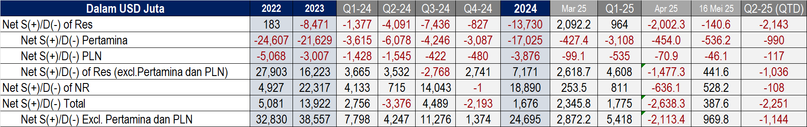
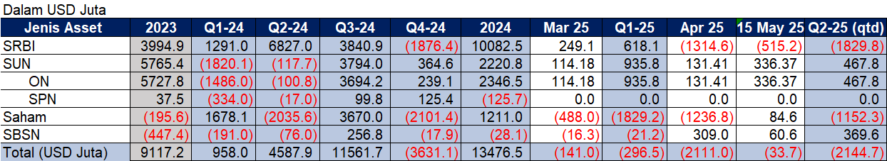
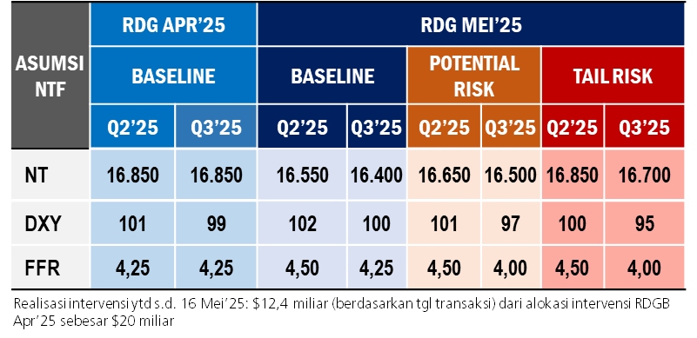
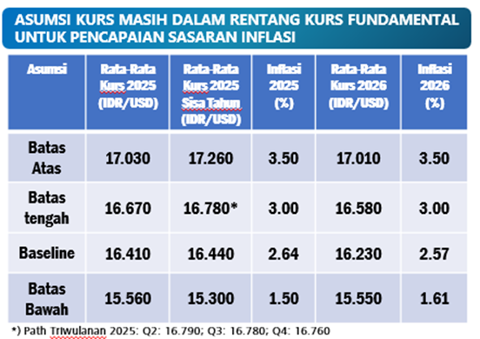
#3. Asumsi Rupiah lebih kuat, momentum penguatan perlu terus dijaga...
HASIL PEMBAHASAN DEWAN GUBERNUR
Tekanan Rupiah mereda seiring konsistensi kebijakan stabilisasi Bank Indonesia dan berkurangnya ketidakpastian pasar keuangan dunia yg mendorong inflows terutama ke SBN dan saham di Mei’25, di tengah tetap tingginya permintaan valas residen khususnya korporasi dan individu.
Kurs diasumsikan lebih apresiatif pada Tw.II-25 dan Tw.III-25 menjadi Rp16.550/USD dan Rp16.400/USD.
Rata-rata kurs di sisa 2025 sebesar Rp16.780 dapat menjaga inflasi sekitar 3,0%.
Cadev 2025 diprakirakan lebih tinggi menjadi $150,21 miliar atau 119,36% ARA Metric, dalam kisaran MRA – LRA, didorong oleh LCBSA
Tindak Lanjut
PASAR VALAS MEI 2025 NET SUPPLY DIDORONG SURPLUS VALAS NR, DI TENGAH PERMINTAAN RESIDEN NAIK
SURPLUS NR PADA MEI 2025 DIDORONG INFLOWS PADA SBN DAN SAHAM
ASUMSI KURS TW II’25 DAN TW III’25 LEBIH APRESIATIF MENJADI RP16.550 & RP16.400
UPDATED
PROSPEK PORTFOLIO INFLOWS DI 2025 RELATIF SEJALAN DGN PROYEKSI RDGB APR’25, NAMUN DENGAN SBN DAN SAHAM YG MEMBAIK, SEDANGKAN SRBI LEBIH RENDAH TERUTAMA AKIBAT REALISASI YANG RENDAH PADA TW-II 2025,
ASUMSI KURS MASIH DALAM RENTANG KURS FUNDAMENTAL MENCAPAI SASARAN INFLASI
BASELINE
POTENTIAL RISK
TAIL RISK
Asumsi | Rata-Rata Kurs 2025 (IDR/USD) | Rata-Rata Kurs 2025 Sisa Tahun (IDR/USD) | Inflasi 2025 (%) | Rata-Rata Kurs 2026 (IDR/USD) | Inflasi 2026 (%)
Batas Atas | 17.030 | 17.260 | 3.50 | 17.010 | 3.50
Batas tengah | 16.670 | 16.780* | 3.00 | 16.580 | 3.00
Baseline | 16.410 | 16.440 | 2.64 | 16.230 | 2.57
Batas Bawah | 15.560 | 15.300 | 1.50 | 15.550 | 1.61
ASUMSI NTF | RDG APR’25 |  | RDG MEI’25
 | BASELINE |  | BASELINE |  | POTENTIAL RISK |  | TAIL RISK
 | Q2’25 | Q3’25 | Q2’25 | Q3’25 | Q2’25 | Q3’25 | Q2’25 | Q3’25
NT | 16.850 | 16.850 | 16.550 | 16.400 | 16.650 | 16.500 | 16.850 | 16.700
DXY | 101 | 99 | 102 | 100 | 101 | 97 | 100 | 95
FFR | 4,25 | 4,25 | 4,50 | 4,25 | 4,50 | 4,00 | 4,50 | 4,00
*) Path Triwulanan 2025: Q2: 16.870; Q3: 16.860; Q4: 16.840
Realisasi intervensi ytd s.d. 16 Mei’25: $12,4 miliar (berdasarkan tgl transaksi) dari alokasi intervensi RDGB Apr’25 sebesar $20 miliar

Slide 8
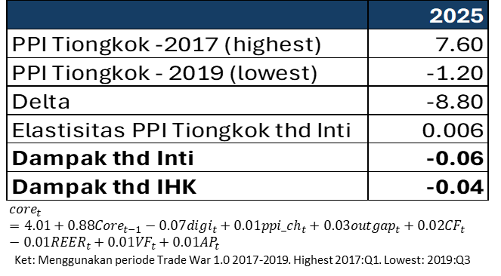
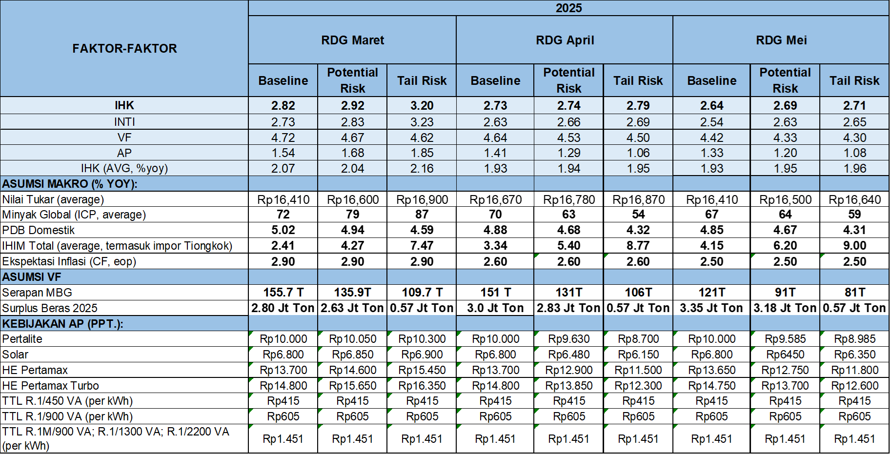
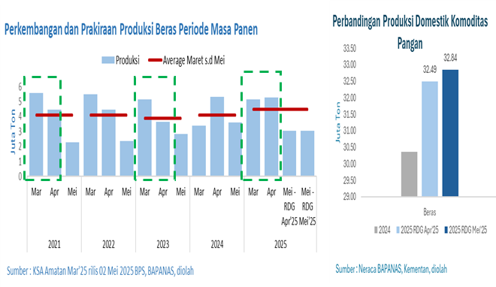
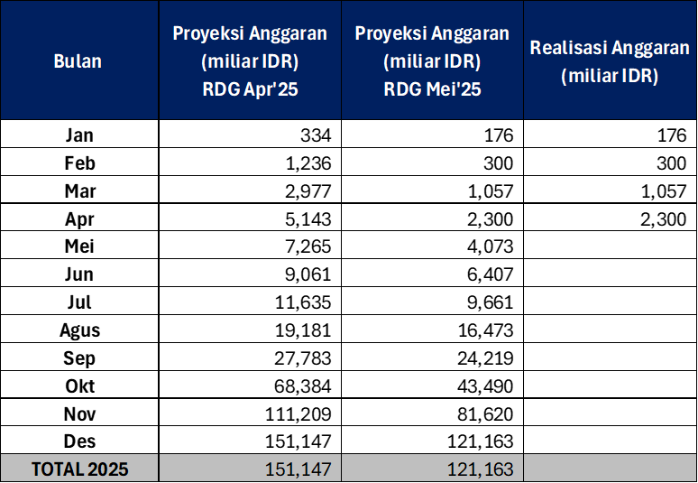
#4. Prospek inflasi IHK 2025 lebih rendah dari prakiraan…
HASIL PEMBAHASAN DEWAN GUBERNUR
POTENSI KENAIKAN IMPOR DARI TIONGKOK AKIBAT TRADE WAR DAPAT MENURUKAN INFLASI INTI
Prospek inflasi IHK 2025 sedikit lebih rendah menjadi 2,64% (yoy), disebabkan oleh:
Inflasi inti lebih rendah disebabkan permintaan yg lebih rendah, depresiasi NT lebih terbatas, harga barang impor termasuk harga pangan global yg lebih rendah, dan ekspektasi yg turun.
Inflasi VF lebih rendah didukung oleh masuknya panen raya yang mendorong produksi beras tetap tinggi serta anggaran dan realisasi MBG yang lebih rendah dari prakiraan.
IN: Dampak imported inflation
PROYEKSI INFLASI 2025 BASELINE DAN RISIKO:
PRODUKSI BERAS TETAP TINGGI SEJALAN DENGAN MASIH BERLANGSUNGNYA PANEN RAYA
ANGGARAN MBG DIPRAKIRAKAN LEBIH RENDAH SEJALAN DENGAN REALISASI PADA APR’25 YANG MSH TERBATAS

Slide 9
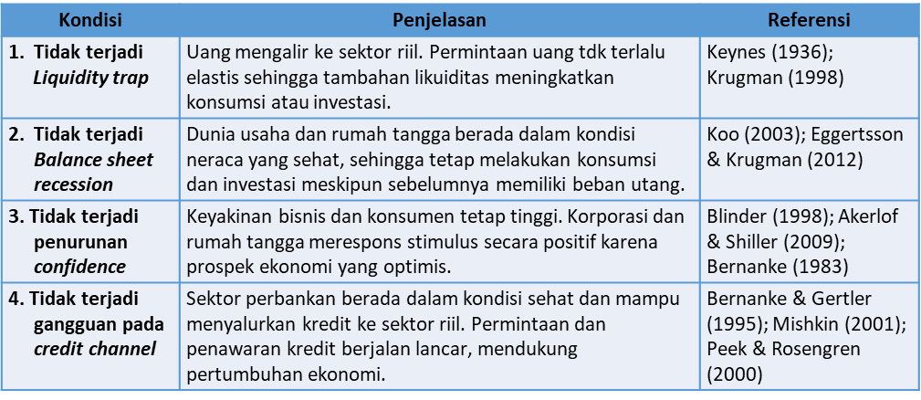


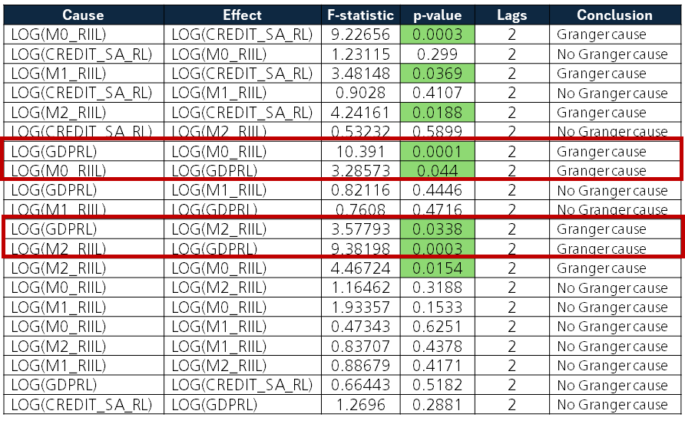
#5. Bauran kebijakan moneter diperkuat untuk mendorong ekonomi, dg jaga stabilitas …
BI Rate dapat turun 75bps atau ekspansi moneter dg meningkatkan pembelian SBN dan/atau penurunan OMK sebesar 25 triliun dapat mendorong PDB 2025 naik 0,1ppt…
PN: MONETARY POLICY MIX
Cause | Effect | F-statistic | p-value | Lags | Conclusion
LOG(M0_RIIL) | LOG(CREDIT_SA_RL) | 9.22656 | 0.0003 | 2 | Granger cause
LOG(CREDIT_SA_RL) | LOG(M0_RIIL) | 1.23115 | 0.299 | 2 | No Granger cause
LOG(M1_RIIL) | LOG(CREDIT_SA_RL) | 3.48148 | 0.0369 | 2 | Granger cause
LOG(CREDIT_SA_RL) | LOG(M1_RIIL) | 0.9028 | 0.4107 | 2 | No Granger cause
LOG(M2_RIIL) | LOG(CREDIT_SA_RL) | 4.24161 | 0.0188 | 2 | Granger cause
LOG(CREDIT_SA_RL) | LOG(M2_RIIL) | 0.53232 | 0.5899 | 2 | No Granger cause
LOG(GDPRL) | LOG(M0_RIIL) | 10.391 | 0.0001 | 2 | Granger cause
LOG(M0_RIIL) | LOG(GDPRL) | 3.28573 | 0.044 | 2 | Granger cause
LOG(GDPRL) | LOG(M1_RIIL) | 0.82116 | 0.4446 | 2 | No Granger cause
LOG(M1_RIIL) | LOG(GDPRL) | 0.7608 | 0.4716 | 2 | No Granger cause
LOG(GDPRL) | LOG(M2_RIIL) | 3.57793 | 0.0338 | 2 | Granger cause
LOG(M2_RIIL) | LOG(GDPRL) | 9.38198 | 0.0003 | 2 | Granger cause
LOG(M2_RIIL) | LOG(M0_RIIL) | 4.46724 | 0.0154 | 2 | Granger cause
LOG(M0_RIIL) | LOG(M2_RIIL) | 1.16462 | 0.3188 | 2 | No Granger cause
LOG(M1_RIIL) | LOG(M0_RIIL) | 1.93357 | 0.1533 | 2 | No Granger cause
LOG(M0_RIIL) | LOG(M1_RIIL) | 0.47343 | 0.6251 | 2 | No Granger cause
LOG(M2_RIIL) | LOG(M1_RIIL) | 0.83707 | 0.4378 | 2 | No Granger cause
LOG(M1_RIIL) | LOG(M2_RIIL) | 0.88679 | 0.4171 | 2 | No Granger cause
LOG(GDPRL) | LOG(CREDIT_SA_RL) | 0.66443 | 0.5182 | 2 | No Granger cause
LOG(CREDIT_SA_RL) | LOG(GDPRL) | 1.2696 | 0.2881 | 2 | No Granger cause
EKSPANSI LIKUIDITAS DAPAT DITEMPUH UNTUK MENDORONG PERTUMBUHAN EKONONOMI DG BEBERAPA PRASYARAT
EKSPANSI LIKUIDITAS DAPAT DIKOMBINASIKAN DG PENURUNAN SUKU BUNGA UNTUK MENDORONG EKONOMI LEBIH TINGGI
BI Rate ↓
JALUR SUKU BUNGA
Pengendalian Moneter Ekspansif
Skb Depo ↓
Updated #3
OMK ↓,OME ↑
Pembelian SBN ↑
M0Adj↑
M2 ↑
PDB ↑
Money multiplier
KLM↑
JALUR LIKUIDITAS
1. Endogenous Money Theory (Basil Moore, 1988)
Uang diciptakan oleh permintaan sektor RIIL melalui sistem perbankan, tetapi kebijakan moneter tetap dapat memfasilitasi ekspansi awal.
“Money is credit-driven, created endogenously through the banking system in response to demand from firms and households.”
2. Monetarist View (Milton Friedman, 1968)
“In the short run, changes in the money supply can affect real output due to price stickiness and underutilized resources."
Money
multiplier
5.06
Simulasi
PDB
Baseline : 4.85
“Target” : 4.95
Tambahan : 0,1%
Tambahan gM2 ↑
1.36%
Tambahan M0 Adj ↑
Rp25 T
Tambahan ekspansi likuiditas sekitar Rp25 T atau penurunan suku bunga sekitar 75 bps terindikasi dapat meningkatkan PDB 2025 sekitar 0,1ppt
Liquidity effect :
-0,43
Suku bunga perbankan ↓
59 bps
Elastisitas
0,71
BI Rate ↓
83 bps
Interpretasi:
Hasil granger causality menunjukkan 2 arah causality antara money (likuiditas: M0 & M2) follow the business (GDP RIIL) dan sebaliknya business follow the money.
Sejalan dengan teori endogenous-money/ monetarist-credit-channel dengan kebijakan terkait likuiditas dapat mendorong aktivitas, dan peningkatan aktivitas pada akhirnya akan meningkatkan permintaan uang/likuiditas.
Kondisi | Penjelasan | Referensi
1. Liquidity trap | Uang tidak mengalir ke sektor riil karena suku bunga mendekati nol. Permintaan uang menjadi sangat elastis sehingga tambahan likuiditas tidak meningkatkan konsumsi atau investasi. | Keynes (1936); Krugman (1998)
2. Balance sheet recession | Dunia usaha dan rumah tangga menahan konsumsi dan investasi karena tertekan utang dan penurunan nilai aset. Fokusnya bergeser ke deleveraging daripada ekspansi. | Koo (2003); Eggertsson & Krugman (2012)
3. Low confidence | Ketidakpastian tinggi → keyakinan bisnis dan konsumen rendah → korporasi & konsumen tidak merespons stimulus | Blinder (1998); Akerlof & Shiller (2009); Bernanke (1983)
4. Dysfunctional credit channel | Bank enggan/tidak mampu menyalurkan kredit akibat lemahnya neraca keuangan, kekhawatiran risiko kredit, atau regulasi ketat pascakrisis. | Bernanke & Gertler (1995); Mishkin (2001); Peek & Rosengren (2000)

Slide 10
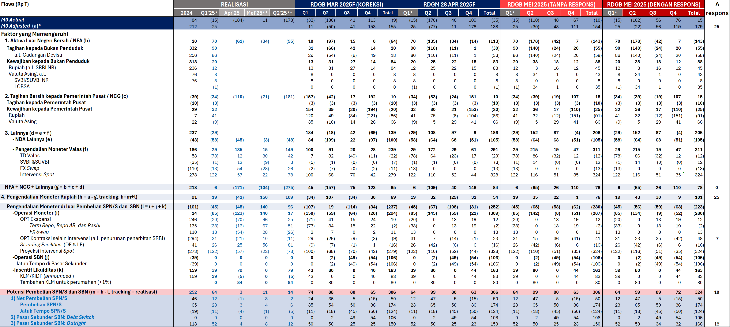
Ekspansi likuiditas ditempuh lebih banyak melalui pembelian SBN …
PN: MONETARY POLICY MIX
Pembelian SBN diutamakan krn berbagai pertimbangan terkait dg menjaga likuiditas, mengurangi persaingan suku bunga, dan mengurangi prefrensi bank menempatkan di SBN shg dapat mendorong pertumbuhan kredit…
Tindak Lanjut
Tambahan ekspansi dilakukan melalui penambahan pembelian SBN, dengan pertimbangan:
  Mengurangi pembelian SBN oleh bank sehingga mendukung peningkatan realokasi aset bank ke kredit.
  Mengurangi pembelian SBN oleh investor domestik lainnya sehingga mengurangi persaingan suku bunga funding di perbankan
Tambahan ekspansi juga dilakukan melalui penurunan OMK, dengan pertimbangan:
  Penurunan penerbitan SRBI akan mendorong peningkatan ketersediaan likuiditas pasar uang jangka pendek dan menurunkan suku bunga
  Penurunan penempatan pada OMK dan penurunan suku bunga mendorong realokasi aset bank termasuk meningkatkan kredit
  Tetap menjaga keseimbangan imbal hasil SBN shg tetap dapat menarik inflows.
EKSPANSI MONETER UNTUK MENDUKUNG PERTUMBUHAN EKONOMI DAPAT DILAKUKAN MELALUI PEMBELIAN SBN DI PASAR SEKUNDER DAN PENURUNAN OMK
* Data realisasi
** Per 19 Mei 2025
Catatan: - Koreksi RDGB Maret berupa update realisasi posisi FX Swap 2024 yg berdampak pada flows FX swap. - Terdapat penyesuaian M0 Adjusted dengan menggunakan model Kartal terbaru
- Pencatatan realisasi cadev dilakukan dengan realisasi cadev ($) * kurs jisdor EoP.
Notes:
Tambahan ekspansi likuditas akan turut mendorong penurunan suku bunga perbankan dan mendorong pertumbuhan ekonomi.
Tambahan ekspansi lebih banyak dilakukan melalui penambahan pembelian SBN, dengan pertimbangan:
Akan mengurangi pembelian SBN oleh bank sehingga mendukung peningkatan realokasi aset bank ke kredit.
Mengurangi pembelian SBN oleh investor domestik lainnya sehingga merelase persaingan suku bunga funding di perbankan.
Tambahan ekspansi juga dilakukan melalui penurunan OMK, dengan pertimbangan:
Penurunan penerbitan SRBI akan mendorong peningkatan ketersediaan likuiditas pasar uang jangka pendek dan menurunkan suku bunga
Penurunan penempatan pada OMK dan penurunan suku bunga mendorong realokasi aset bank termasuk meningkatkan kredit

Slide 11








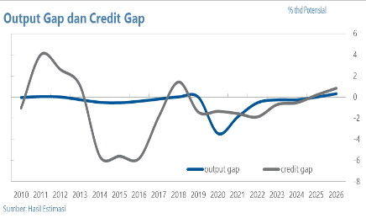






Arah Bauran Kebijakan Bank Indonesia 2025 – 2026...
Bauran kebijakan Bank Indonesia tetap diarahkan menjaga stabilitas makroekonomi dan memperkuat pertumbuhan ekonomi di tengah ketidakpastian global yang tetap tinggi dan daya dorong pertumbuhan ekonomi domestik yang masih terbatas…
GLOBAL
DOMESTIK
PDB global sedikit lebih tinggi seiring kesepakatan penurunan tarif impor AS-Tiongkok
Waktu penurunan FFR lebih mundur, dgn turun tetap 2x di 2025 dan 2x di 2026
Yield UST dan DXY lebih tinggi dari prakiraan
Pergeseran aliran modal ke safe haven berlanjut moderat, ke EM mulai meningkat
PDB lebih rendah dipengaruhi permintaan domestik yg menurun akibat stimulus fiskal yg diprakirakan lebih kecil
Defisit NPI 2025 lebih baik terutama didorong surplus FA yg lebih tinggi dan CAD yg sedikit lebih baik
Kurs lebih apresiatif, berada dlm kisaran level fundamental
Inflasi lebih rendah dan tetap dalam sasaran.
SSK tetap terkendali dg pertumbuhan kredit yg moderat
SP dg transaksi tetap tumbuh dgn stabilitas SP yg terjaga.
RISIKO GLOBAL
OUTPUT GAP DAN CREDIT GAP
RISIKO DOMESTIK
FFR & Kebijakan Trump 2.0
Kondisi Geopolitik
Ekonomi AS dan Tiongkok
Kebijakan Fiskal
Kebijakan Pemerintah
Risiko Inflasi VF
RESPONS BAURAN KEBIJAKAN
KEB. MONETER: PRO STABILITY & GROWTH
KEB. MAKROPRUDENSIAL: PRO GROWTH
KEB. SIST. PEMBAYARAN PRO GROWTH
STABILITAS HARGA
2025 | PRO STABILITY & GROWTH
2026 | PRO STABILITY & GROWTH
KREDIT/PEMBIAYAAN OPTIMAL
2025 | PRO GROWTH
2026 | NEUTRAL
TRANSAKSI & VELOSITI
2025 | PRO GROWTH
2026 | PRO GROWTH
STABILITAS
NILAI TUKAR
KETAHANAN
SISTEM KEUANGAN
KEUANGAN INKLUSIF & HIJAU
STRUKTUR
INDUSTRI JASA SP
INFRASTRUKTUR SPBI &
INDUSTRI
CADEV – LLD

Slide 12








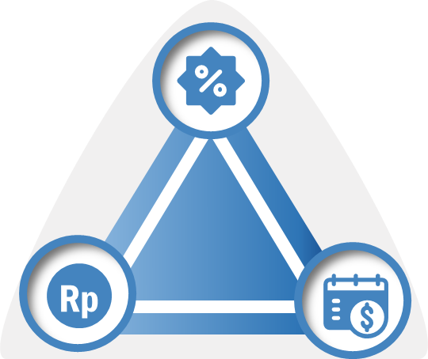
Bauran kebijakan moneter perlu bersinergi dg kebijakan nasional …
Sinergi kebijakan moneter bersama kebijakan BI lainnya dg kebijakan nasional untuk memitigasi risiko global dan pelemahan ekonomi domestik perlu diperkuat shg dapat membalikkan keyakinan pelaku ekonomi dan mendorong pertumbuhan ekonomi …
BAURAN
KEBIJAKAN BI
Opsi Kalibrasi Kebijakan Moneter | Dampak Parsial
Penurunan BI Rate (↓75 bps) | +0.1
Ekspansi likuiditas M0 Adjusted (Rp25 T) | +0.1
Menjaga stabilitas nilai tukar dg terus menjaga momentum penguatan | +0.0
KEBIJAKAN MONETER
BAURAN
KEBIJAKAN MONETER
Opsi Respons Kebijakan Nasional – Mitigasi Dampak Tarif dan Penurunan Realokasi APBN | Dampak Parsial
Penguatan negosiasi bilateral dg AS*) – direct impact | +0.01
Penguatan daya saing – trade diversion ke AS | +0.02
Penguatan bilateral trade: ASEAN, India, EU-CEPA **) - | +0.02
Penguatan daya saing domestik, mitigasi impor Tiongkok, i.e: UMKM dan revisi Permendag No.8/2024 *) | +0.005
Percepatan belanja APBN ke Q2-Q3 2025 dan paket ekonomi (kompensasi penurunan MBG) | +0.01
STABILITAS HARGA
KEBIJAKAN MAKROPRUDENSIAL
KEBIJAKAN SISTEM PEMBAYARAN
BAURAN
KEBIJAKAN NASIONAL
STABILITAS
STABILITAS
NILAI TUKAR
KECUKUPAN
CADEV
Opsi Respons Kebijakan Nasional – Menambah Stimulus Fiskal | Dampak Parsial
Optimalisasi pelebaran defisit fiskal (2,7% PDB) | +0.06
PERTUMBUHAN EKONOMI
INKLUSIVITAS TENAGA KERJA
Ket: *) perhitungan konservatif **) belum termasuk EU-CEPA
BAURAN
KEBIJAKAN BI
Faktor | Dampak thd Baseline Mar (5,02)
Dampak langsung Tarif AS | -0.05
Potensi Trade Diversion ke AS | 0.01
Dampak Penurunan Permintaan Mitra Dagang | -0.02
Dampak Kenaikan Impor dari Tiongkok | 0.00
Dampak Nilai Tukar | 0.00
Dampak Relokasi Anggaran | -0.06
Multiplier Cg ke DD | -0.02
Kontribusi Realisasi Tw.I'25 | -0.01
Lainnya | -0.01
TOTAL | -0.17
Kebijakan Moneter
BAURAN
KEBIJAKAN MONETER
STABILITAS HARGA
Kebijakan Makroprudensial
Kebijakan Sistem Pembayaran
BAURAN
KEBIJAKAN NASIONAL
Rp
STABILITAS
NILAI TUKAR
KECUKUPAN
CADEV
STABILITAS
PERTUMBUHAN EKONOMI
INKLUSIVITAS TENAGA KERJA
Notes:
Paket ekonomi (PPN DTP tiket pesawat, PPN DTP property, diskon tarif Listrik dan tarif tol, insentif PPh ps 21 sektor padat karya, )

Slide 13



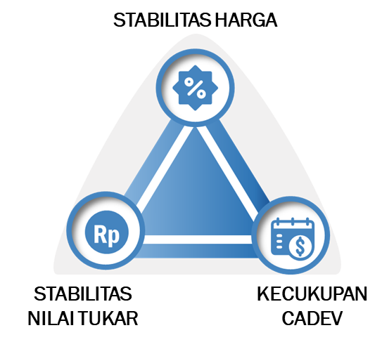






Kebijakan moneter tetap diarahkan untuk pro-stability dan growth...
Need Update
STABILITAS HARGA
GLOBAL
DOMESTIK
FFR & Kebijakan Trump 2.0
Kondisi Geopolitik
Ekonomi AS dan Tiongkok
RISIKO PEREKONOMIAN
Kebijakan Fiskal
Kebijakan Pemerintah
Risiko Inflasi VF
CALIBRATING MONETARY POLICY TRILEMMA
SUPPORTING ECONOMIC GROWTH
INFLASI
Inflasi lebih rendah dan
tetap dalam sasaran
Kebijakan Fiskal
Risiko Inflasi VF
STABILITAS NILAI TUKAR
KECUKUPAN CADEV
Core ↓
VF ↓
AP ↓
Need Update
FFR & Kebijakan Trump 2.0
Kondisi Geopolitik
Ekonomi AS dan Tiongkok
NILAI TUKAR
Apresiatif dan tetap dalam kisaran fundamental
CADANGAN DEVISA
Lebih tinggi dalam kisaran MRA-LRA 119,36% ARA METRIC
MENDUKUNG
ASTA CITA
PEMERINTAH
Keb. Pemerintah (Sektor Riil)
Inflows ↑
D Valas Res ↑
CAD ↓
PI ↑
PDB DUNIA
BAURAN KEBIJAKAN MONETER
BI Rate Turun 25 bps | Operasi Moneter: TSOM Turun – tidak parallel BI Rate, OM Ekspansif | Stabilisasi NT: Smart Intervention – menjaga momentum penguatan | Kecukupan Cadev
2025 | PRO STABILITY & GROWTH
2026 | PRO STABILITY & GROWTH
  Koordinasi Pengendalian VF (GNPIP) Koordinasi Mendukung Asta Cita Komunikasi Kebijakan termasuk kisaran proyeksi
Koordinasi Pengendalian VF (GNPIP)
Koordinasi Mendukung Asta Cita
  Koordinasi Pengendalian VF (GNPIP) Koordinasi Mendukung Asta Cita Komunikasi Kebijakan termasuk kisaran proyeksi

Slide 14
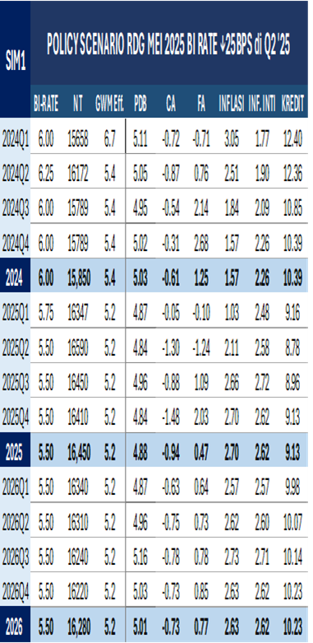
Simulasi Pemanfaatan Ruang Penurunan: BI-Rate turun 25bps di Mei 2025…
Pasca penurunan 25bps pada Mei 2025, PDB diprakirakan meningkat menjadi 4.88%, dengan inflasi yg tetap dalam sasaran …

Slide 15
Komunikasi proyeksi: Menyesuaikan kisaran proyeksi PDB dan kredit 2025…
Kisaran proyeksi pertumbuhan 2025 turun menjadi 4,6% - 5,4%.
  Titik tengah 5,0% krn sudah mempertimbangkan dampak policy response
  Penurunan kisaran tidak lebih dari 0,1 ppt karena untuk tetap menjaga optimisme perekonomian, tapi tetap menunjukkan adanya tantangan terhadap pertumbuhan ekonomi
  Kisaran proyeksi tidak diubah menjadi lebih kecil meskipun perhitungan RMSE proyeksi PDB berada pada kisaran + 0,3 ppt mengingat ketidakpastian ekonomi yang masih tinggi
Kisaran proyeksi kredit 2025 turun menjadi 8% - 11%
Tindak Lanjut

Slide 16
ASESMEN MAKROPRUDENSIAL
DEPARTEMEN KEBIJAKAN MAKROPRUDENSIAL

Slide 17









Summary: Kebijakan Makroprudensial tetap Pro Growth
Rev S+
LINGKUNGAN STRATEGIS GLOBAL
Ketidakpastian global meningkat akibat kebijakan tarif impor Amerika Serikat (AS) dan retaliasinya.
MACROFINANCIAL LINKAGES
LINGKUNGAN STRATEGIS DOMESTIK
Dinamika pengetatan dan realokasi fiskal, outlook gPDB
2025 lebih rendah (Baseline 4,85% yoy)
Trade Channel ➔ Permintaan Ekspor
Financial Channel ➔ Volatilitas Pasar & Tekanan NT
PELUANG DAN TANTANGAN SUPPLY PEMBIAYAAN
SIKLUS KEUANGAN DIPRAKIRAKAN MEMASUKI FASE EKSPANSIF MULAI DARI TW-I 2027 DAN DIPRAKIRAKAN AKAN MELAMPAUI TINGKAT KREDIT OPTIMAL MULAI DARI TW-I 2028 HINGGA TW-I 2030
PELUANG DAN TANTANGAN DEMAND PEMBIAYAAN
Peluang:
Appetite bank utk menyalurkan kredit yg masih baik, terutama pd sektor Pertanian, LGA, dan Jasa Sosial
Upaya bank utk terus menjaga kualitas kredit
Penguasaan CASA oleh 30BB dan potensi funding Non DPK
Dukungan pelonggaran RPLN
Ketahanan perbankan masih kuat
Tantangan:
Kapasitas intermediasi dan likuiditas Bank 30BB yang semakin terbatas
Kompetisi perolehan DPK yg menekan CoF dan profitabilitas perbankan
Peluang:
Demand pembiayaan pada sektor Pertanian, Industri Mamin, dan Jasa Sosial
Dukungan program Asta Cita Pemerintah a.l. 3 Jt Rumah, MBG, Koperasi Merah Putih, & Danantara
Peluang pembiayaan RT Kelas Atas
Tantangan:
Demand mayoritas sektor korp. berpotensi tumbuh terbatas akibat dinamika global & domestik
Daya beli masyarakat menengah-bawah blm kuat di tengah pendapatan yg menurun & dampak peningkatan PHK di 2024
Kinerja UMKM masih tertahan
Credit Demand
Credit Supply
SUPPLY
DEMAND
Kredit “Optimal”
9,05%
Pertumbuhan kredit masih perlu terus didorong
Ketahanan sistem keuangan masih terjaga
OUTLOOK KREDIT 2025
8-11%
KEBIJAKAN MAKROPRUDENSIAL PRO GROWTH DENGAN TETAP MENJAGA SSK
A
MENDORONG PERTUMBUHAN KREDIT DARI SISI SUPPLY
Authority
Penguatan Likuiditas & Funding
KREDIT/ PEMBIAYAAN
OPTIMAL
C
Penguatan RPLN
(16 Juni 2025)
Pelonggaran PLM
(16 Juni 2025)
Penguatan KLM
(Semester II 2025)
Controllability
I
SISTEM
KEUANGAN YG STABIL
KEUANGAN
INKLUSIF
DAN HIJAU
Impact
Notes:
Kotak jgn merah banyak
Jangan ada kata non-authority
shifting & akses karena pricing issue -> potensi shifting dan special rate
Structure issue -> bergantung pada CASA
Konsolidasi fiscal contohnya penerbitan SBN

Slide 18

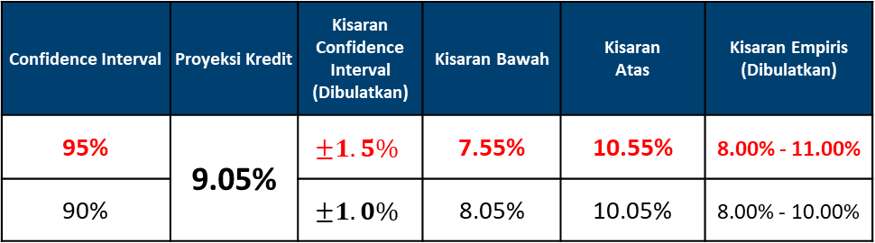

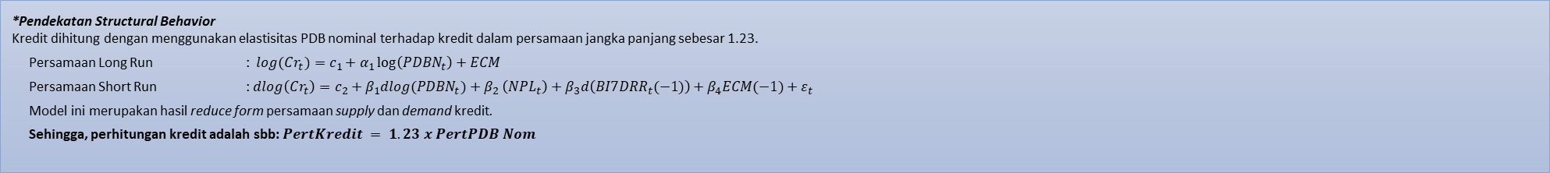
Outlook pertumbuhan kredit diprakirakan berada pd kisaran 8%-11%
Rev S+
Dengan mempertimbangkan dinamika perkembangan terkini serta tren peningkatan ketidakpastian ke depan, outlook kredit “optimal” diprakirakan sbs 9.05% (yoy) dengan kisaran CI 95% sebesar +/- 1.5%.
1. BERDASARKAN PENDEKATAN STRUKTURAL BEHAVIOR*, KREDIT DIPRAKIRAKAN TUMBUH LEBIH RENDAH MENJADI 9,05%.
2. ELASTISITAS JK PJ PDBN THD KREDIT SEMAKIN MENGECIL, SJL DG PERUB. STRUKTURAL
Estimasi Model*
Elastisitas Jk Panjang PDB thdp Kredit
$$1.23$$
Proyeksi Kredit
9.05%
Proyeksi PDB Riil 4.85%
Proyeksi PDB
Nominal
$$7.35\%$$
Titik Tengah Target Inflasi 2.5%
3. TERDAPAT TREN PENINGKATAN UNCERTAINTY YG DIDORONG OLEH MENINGKATNYA KETIDAKPASTIAN MAKRO.
4. DGN CONFIDENCE INTERVAL 95%, PERT. KREDIT BERADA PD KISARAN 8.00% - 11.00%.
1 Std Deviasi Forecast Error
Kisaran Pertumbuhan Kredit Berdasarkan Confidence Interval
Confidence Interval | Proyeksi Kredit | Kisaran Confidence Interval (Dibulatkan) | Kisaran Bawah | Kisaran Atas | Kisaran Empiris (Dibulatkan)
95% | 9.05% | $$±1.5\%$$ | 7.55% | 10.55% | 8.00% - 11.00%
90% |  | $$±1.0\%$$ | 8.05% | 10.05% | 8.00% - 10.00%
*Pendekatan Structural Behavior
Kredit dihitung dengan menggunakan elastisitas PDB nominal terhadap kredit dalam persamaan jangka panjang sebesar 1.23.
Persamaan Long Run : $log(Cr_{t})=c_{1}+α_{1}\log\left(PDBN_{t}\right)+ECM$
Persamaan Short Run : $dlog\left(Cr_{t}\right)=c_{2}+β_{1}dlog⁡(PDBN_{t}){+ β}_{2}\left(NPL_{t}\right)+β_{3}d\left(BI7DRR_{t}(−1)\right)+β_{4}ECM(−1)+ε_{t}$
Model ini merupakan hasil reduce form persamaan supply dan demand kredit.
Sehingga, perhitungan kredit adalah sbb: $PertKredit = 1.23 x PertPDB Nom$
Ket: Angka Proyeksi 8-11% termasuk Bank Syariah

Slide 19


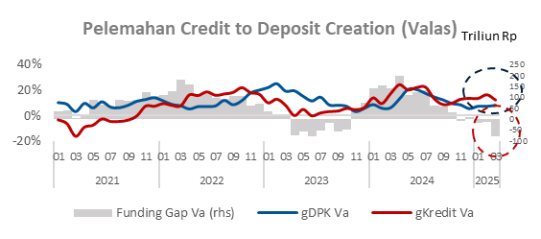
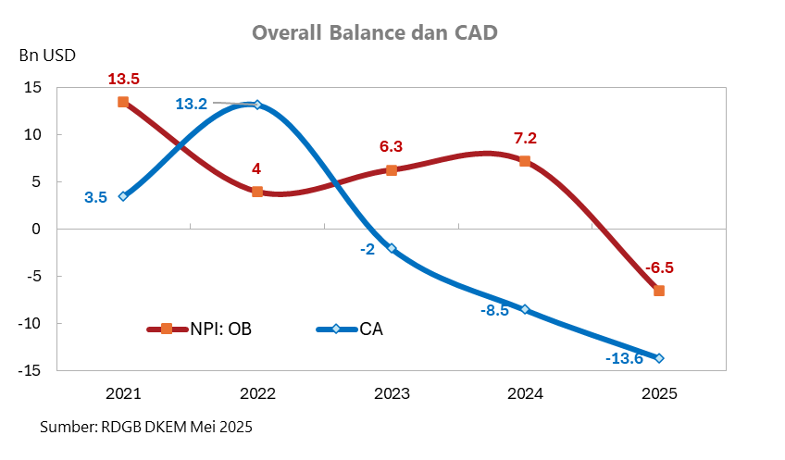
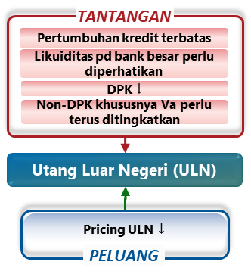
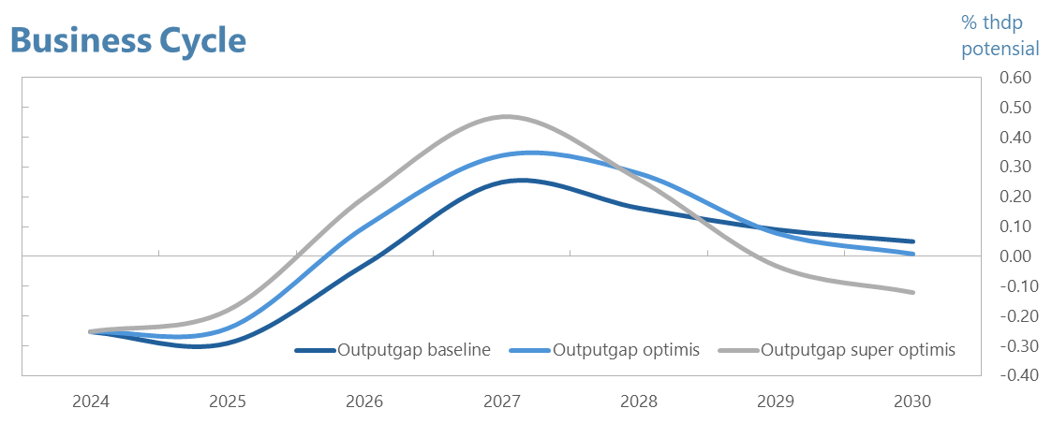



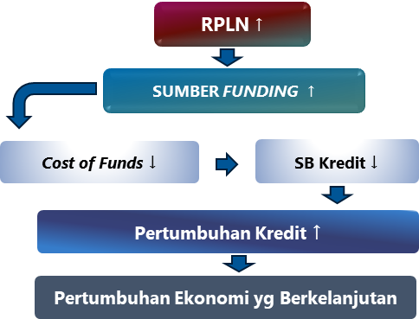


#1a. Rancangan Penguatan Kebijakan RPLN: Kebijakan RPLN untuk mendorong funding perbankan
TBC S+
GLOBAL
DOMESTIK
Penguatan funding bank berupa DPK dan non-DPK untuk manajemen likuiditas agar menopang penyaluran kredit ke sektor riil di dalam negeri.
KONDISI EKSTERNAL & MAKRO-FINANSIAL
PELUANG & TANTANGAN
x
Prospek PDB dan inflasi global 2025-2026 lbh baik dr prakiraan awal
Ketidakpastian pasar keuangan global mereda meski masih tinggi
Trajektori FFR 2025-2026 lbh rendah, SB AE lain turun
Risiko eskalasi geopolitik meningkat gradual
Stabilitas membaik, namun PDB diprakirakan lebih rendah
Rp cenderung menguat
Inflasi terjaga rendah dlm rentang sasaran
Efisiensi fiskal
S-I gap
Risiko NT (ITNT) & perbankan (ISSK) terjaga, pd sk. baseline masih berada pd zona normal-stabil.
SKI menunjukkan pertumbuhan kredit hingga 6 bulan ke depan masih berada di bawah potensialnya.
Rasio RPLN secara industri rendah, namun bbrp bank memiliki RPLN cenderung tinggi dgn dinamika harian mendekati threshold internal bank maupun threshold industri sbs 30%.
Pertumb. kredit Va masih dpt terus ditingkatkan dgn adanya potensi pricing yg menurun, di tengah tantangan DPK Va yg stagnan dan prospek inflows yg turun (akibat deficit CA yg melebar dan surplus FA yg lbh rendah)
PENGUATAN INSTRUMEN RASIO PENDANAAN LUAR NEGERI BANK (RPLN)
TUJUAN KEBIJAKAN
PRINSIP KEBIJAKAN
x
x
MENDORONG PENDANAAN PERBANKAN BAGI MANAJEMEN LIKUIDITAS & PENYALURAN KREDIT KE SEKTOR RIIL
1) MENDUKUNG KEGIATAN PRODUKTIF
2) PRUDENTIAL (RISK-BASED) APPROACH
3) SIMPLICITY
Pemanfaatan RPLN dapat disalurkan kepada kredit/pembiayaan kegiatan produktif
Mempertimbangkan prospek risiko eksternal dan SSK, serta siklus ULN bank
Memperkuat aspek mitigasi risiko melalui penguatan surveilans d.r pemenuhan prinsip kehati-hatian RPLN
Mudah dipahami dan dikomunikasikan kpd perbankan.
MEKANISME KEBIJAKAN
POTENSI DAMPAK
x
1
PENINGKATAN PARAMETER KONTRASIKLIKAL (PK) SBS 5% BAGI BANK YG MEMENUHI PRINSIP KEHATI-HATIAN RPLN, SEHINGGA BATASAN RPLN MENJADI SEBESAR 35%.
2
PENGUATAN KOMUNIKASI KETENTUAN & SURVEILANS PEMENUHAN PRINSIP KEHATI-HATIAN OLEH BANK DALAM RANGKA PEMANTAUAN PENERAPAN PARAMETER KONTRASIKLIKAL.
Pemenuhan prinsip kehati-hatian (eksisting) meliputi:
Kapasitas permodalan: rasio Kewajiban Penyediaan Modal Minimum (KPMM) sesuai profil risiko bank;
Risiko kredit: rasio Non-performing Loan (NPL) bruto < 5% selama 6 bln berturut-turut; dan
Risiko pasar: rasio Posisi Devisa Neto (PDN) < 20% sebanyak 5 hari dlm 1 bln.
Memenuhi prinsip kehati-hatian RPLN
PK +5% shg Batasan RPLN +5% menjadi 35%
Penguatan komunikasi & sosialisasi ketentuan mengenai RPLN, termasuk penegasan komponen yg tdk diperhitungkan dlm RPLN serta surveilans prinsip kehati-hatian^{**)}
Ket: *) Pengawasan atas penerapan indikator prinsip kehati-hatian oleh bank merujuk pd ketentuan eksisting; **) Mencakup penegasan atas klausul pd ketentuan eksisting.

Slide 20
#1b. Evaluasi PK: Pelonggaran PK menjadi 5% dpt mendorong sumber pembiayaan dari LN utk meningkatkan intermediasi bank
TBC S+
Potensi dampak peningkatan likuiditas terutama pd kelompok bank growth driver dengan implementasi didukung oleh pemenuhan prinsip kehati-hatian…
EVALUASI PK
2. RPLN INDUSTRI MASIH RENDAH DAN MENCAPAI 7,7% PADA 5 MEI’25, LEBIH RENDAH DARI THRESHOLD 30% NAMUN BEBERAPA BANK MEMILIKI RPLN TINGGI, DI ATAS AVG 2019-2023, SEJALAN DGN PENINGKATAN KEGIATAN INTERMEDIASI
1. HASIL ASESMEN INDIKATOR SKI, RISIKO EKSTERNAL, DAN RISIKO SSK MENUNJUKKAN BAHWA PK MASIH BERADA DI AREA NETRAL (AREA II), NAMUN BERPOTENSI KE AREA AKOMODATIF (AREA I)
Macro Financial Risk
Di Bawah Potensial
Di Atas Potensial
External Risk
Low
Area I
Makroprudensial Akomodatif (PK : +5%)
Area III
Makroprudensial Netral (PK : 0%)
High
Area II
Makroprudensial Netral (PK :0%)
xxxx
Area IV
Makroprudensial Ketat (PK : -5%)
#1. Perkembangan indikator risiko eksternal berada pd kisaran baseline RDG April’25 dan belum terdapat indikasi pemburukan ke depan.
#2. Risiko NT dan SSK relatif terjaga. Sub-protokol PMK pd sk. baseline umumnya masih berada pd zona normal-stabil, pd 6 bulan ke depan pd skenario terburuk (Tail Risk) berpotensi mengarah pd zona normal-waspada.
#3. Pertumbuhan kredit hingga 6 bulan ke depan diprakirakan masih berada di bawah potensialnya.
#4. Rasio RPLN industri masih rendah, namun beberapa bank cenderung tinggi dengan dinamika harian cenderung mendekati threshold 30%.
#5. Pricing ULN diprakirakan lbh rendah khususnya sk bunga FFR , ECB, & BOE
Ket: Size menunjukkan pangsa aset
Ket: Data per 5 Mei’25
4. RPLN YG MASIH RENDAH DIPRAKIRAKAN JG DISEBABKAN OLEH UPAYA BANK MENERAPKAN KEHATI-HATIAN/MANAJEMEN RISIKO YG LBH KETAT DGN INTERNAL THRESHOLD DAN PRUDENTIAL BUFFER YG DIJAGA
5. POTENSI DAMPAK PENINGKATAN LIKUIDITAS AKIBAT PENINGKATAN RPLN BERVARIASI, PENINGKATAN TERBESAR TERUTAMA TERJADI PADA KELOMPOK BUMN DAN BUSN YG POTENSIAL SBG GROWTH DRIVER
3. BANK DGN RPLN TINGGI MASIH MEMENUHI PERSYARATAN KEHATI-HATIAN (CAR > CAR PROFIL RISIKO, PDN ≤ 20%, DAN NPL GROSS < 5%)
Ket: Penentuan threshold menggunakan metode Bry Boschan, menggunakan data bulanan sejak 2019 s.d April 2024. Peak diasumsikan sbg threshold internal.
Keterangan: * AL/DPK per April 2025; **potensi PYD Valas Jk pendek sesuai RBB 2025.

Slide 21
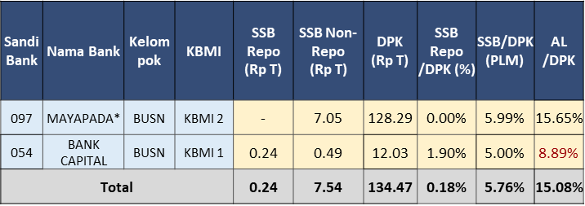
#2. PLM: Pelonggaran PLM akan memberikan signal positif bagi fleksibilitas pengelolaan likuiditas perbankan ....
Rev S+
TBU
SSB/DPK perbankan berada pada level yang tinggi, dengan mayoritas PLM dipenuhi melalui SBN, SRBI, dan SBSN.
TBU
Tercatat 2 Bank dalam Pemantauan (BDP, yakni 097 dan 054) yg memiliki rasio SSB/DPK (PLM) relatif rendah pada kisaran 5%-6%.
Ke depan, ruang penurunan PLM dapat dioptimalkan untuk mendukung ketahanan likuiditas perbankan.
PLM EKSISTING
1. SSB/DPK INDUSTRI BERADA PADA LEVEL YG TINGGI SEBESAR 22,80% PD W2 MEI 2025, KENDATI DLM TREN MENURUN
2. MAYORITAS PLM DIPENUHI MELALUI SBN (44%), SRBI (28%), DAN SBSN (14%)
3. TERDAPAT 2 BANK DG RASIO SSB/DPK YG BERADA DLM BATAS PLM 5%, YG MANA SALAH SATUNYA MERUPAKAN BDP
Perkembangan SSB/DPK Industri
SSB/DPK Bank Dalam Pemantauan (BDP)
Ket:
* Bank Dalam Pemantauan (BDP)
AL/DPK menggunakan data LBUT April 2025
SSB Repo, SSB Non-Repo, DPK, dan SSB/DPK menggunakan data GMMP 14 Mei 2025
Sumber: GMMP, diolah. Cutoff date: 14 Mei 2025
Sumber: LBUT dan GMMP, diolah
Sumber: GMMP, diolah. Cutoff date: 14 Mei 2025
PELONGGARAN PLM 1%
Konsideran Pelonggaran PLM
4. SIMULASI PELONGGARAN PLM 1%: AKAN MEMBERIKAN PENGUATAN KELELUASAAN MANAJEMEN LIKUIDITAS BANK SEKITAR Rp78,45 T
5. PELONGGARAN PLM AKAN SECARA SIMULTAN MENINGKATKAN AL/DPK BANK PADA KISARAN 26,09%
Sejalan dengan arah kebijakan makroprudensial Pro Growth.
Ketahanan likuiditas perbankan ample dengan rasio SSB/DPK jauh lebih tinggi dari periode pra-pandemi.
Rasio SSB/DPK individu bank paling rendah berada di kisaran 5% atau setara dengan batas PLM eksisting.
Penurunan batas minimum PLM dapat memberikan sinyal positif fleksibilitas bagi bank dalam mengelola likuiditas shg dapat mendukung penyaluran kredit.
Pelonggaran ketentuan PLM tetap mempertimbangkan prinsip kehati-hatian.
Penguatan Fleksibilitas Pengelolaan Likuiditas Bank
Simulasi Dampak Pelonggaran PLM thd AL/DPK
Sumber: LBUT, GMMP, diolah. Cutoff date: 14 Mei 2025
Ket: AL/DPK bank telah mengeluarkan kewajiban-kewajiban bank (a.l. GWM, RIM, PLM)

Slide 22
Timeline : Penguatan Kebijakan RPLN dan Pelonggaran PLM akan diimplementasikan pada 16 Juni 2025
Hal-hal yg perlu menjadi pertimbangan dalam rangka persiapan implementasi kebijakan terutama terkait ketentuan dan sistem.
Rev S+
No. | Kegiatan | Mei’25 | Jun’25
1 | Pendalaman materi dan audiensi bersama ADG 4 untuk persiapan RDGB Mei 2025
2 | Koordinasi dengan Satker, FGD dengan perwakilan perbankan, dan KKD dengan OJK
3 | Persetujuan Pokok Pengaturan ke ADG 4
4 | Koordinasi lanjutan dengan Satker terkait dan permintaan tanggapan OJK
5 | Legal Review, Finalisasi PADG dan penandatanganan ADG 4, serta penerbitan dan penyebarluasan
6 | Penyesuaian sistem yg terdampak (a.l. LBUT, EDW, BI-SSS) secara sequencing
7 | Penyampaian surat resmi pemberitahuan ke perbankan terkait penyesuaian PADG RPLN
8 | Implementasi RPLN |  | 16 Juni 2025
9 | Persetujuan Pokok Pengaturan ke ADG 4
10 | Koordinasi lanjutan dengan Satker terkait dan permintaan tanggapan OJK
11 | Legal Review, Finalisasi PADG dan penandatanganan ADG 4, serta penerbitan dan penyebarluasan
12 | Penyesuaian sistem yg terdampak
13 | Penyampaian surat resmi pemberitahuan ke perbankan terkait penyesuaian PADG PLM
14 | Implementasi PLM |  | 16 Juni 2025
RPLN
PLM
RPLN
PLM
Terkait Ketentuan
Terkait Ketentuan
1
Penyesuaian ketentuan dilakukan pada level PADG.
Penguatan komunikasi ketentuan kpd perbankan, a.l. mencakup perubahan ketentuan dan implementasinya.
Penguatan koordinasi dengan Satker terkait a.l. DHk untuk memastikan penyelesaian dan penerbitan PADG secara tepat waktu.
Tidak terdapat penyesuaian PADGI mengingat mekanisme existing termasuk mengenai pengawasan masih relevan.
1
Penyesuaian ketentuan dilakukan pada level PADG
Penguatan komunikasi ketentuan kpd perbankan, a.l. mencakup perubahan ketentuan terutama terkait penurunan kewajiban PLM dan komunikasi dukungan bank terhadap kredit
Penguatan koordinasi dengan Satker terkait a.l. DHk untuk memastikan penyelesaian dan penerbitan PADG secara tepat waktu.
Tidak terdapat penyesuaian PADGI mengingat mekanisme existing termasuk mengenai pengawasan masih relevan.
2
2
3
3
4
4
Terkait Sistem
1
Penguatan komunikasi kpd perbankan terkait pelaporan yg daoat dilakukan secara paralel dengan sosialisasi penyusunan ketentuan.
Kenaikan parameter kontrasiklikal (PK) RPLN akan didukung oleh sistem eksisting (dengan sedikit penyesuaian) paralel pengembangan sistem yang terintegrasi dengan a.l EDW.
Terkait Sistem
1
Sistem terkait untuk mendukung pelonggaran PLM sudah parameterized dan penyesuaian parameter akan mengacu pada tanggal efektif pelonggaran PLM.
2

Slide 23
ASESMEN SISTEM PEMBAYARAN
DEPARTEMEN KEBIJAKAN SISTEM PEMBAYARAN

Slide 24
ALUR PIKIR KEBIJAKAN SP RDGB MEI 2025
v
Velositas meningkat, didorong inisiatif digitalisasi. Trx SP sejalan dgn perkembangan PDB Q1-25. Konsumsi R/T masih resilien. New sources of growth berupa DDSE berpotensi didorong.
Prospek akselerasi digital prakirakan berlanjut dengan potensi bias bawah seiring faktor risiko dan tantangan yg lebih besar
RISIKO & TANTANGAN KEBIJAKAN
Risiko
Tantangan
Daya beli masyarakat yang lebih lemah
Menjaga momentum akselerasi digitalisasi sistem pembayaran
Menjaga kelancaran dan keandalan SP
S
Struktur SP tetap pada tren penguatan. Interkoneksi meningkat didukung integrasi SNAP.
Stabilitas infrastruktur SPBI terjaga dan risiko tetap terkendali. Kenaikan TOR di bbrp bank krn penurunan saldo awal. Penguatan keamanan transaksi terus dilakukan.
I
PRO GROWTH
MEMFOKUSKAN PERCEPATAN IMPLEMENTASI PROGRAM BSPI 2030
PERLUASAN AKSEPTASI DIGITAL
MENJAGA STABILITAS SP DAN MITIGASI RISIKO
Percepatan implementasi program BSPI 2030 untuk: i) Infrastruktur SP ritel; ii) Infrastruktur Data; iii) Konsolidasi industri
Memperkuat akseptasi digital melalui akselerasi persiapan implementasi QRIS Antarnegara antara Indonesia-Jepang dan Indonesia-Tiongkok
Memperkuat resiliensi infrastruktur pembayaran retail dan wholesale baik dari sisi SPBI dan industri
KOORDINASI, KOLABORASI, DAN SINERGI

Slide 25
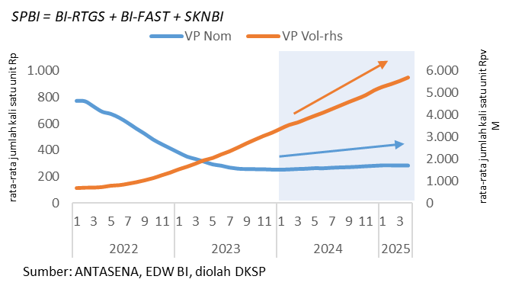
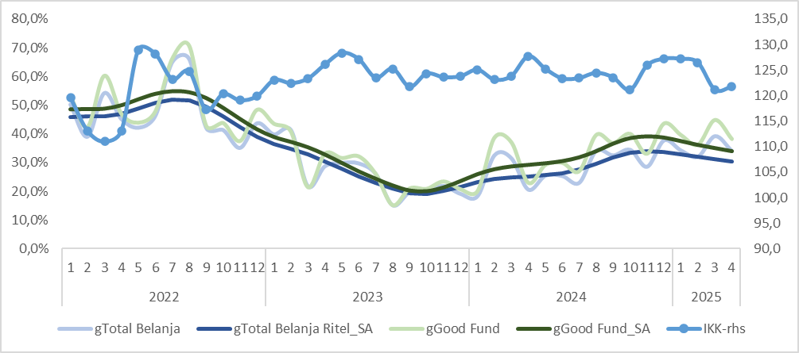
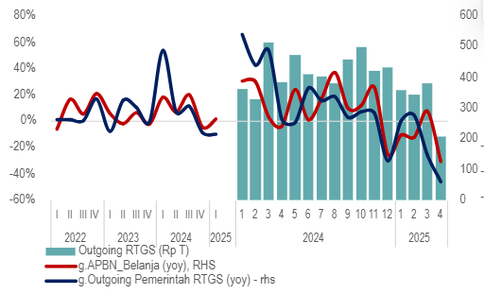
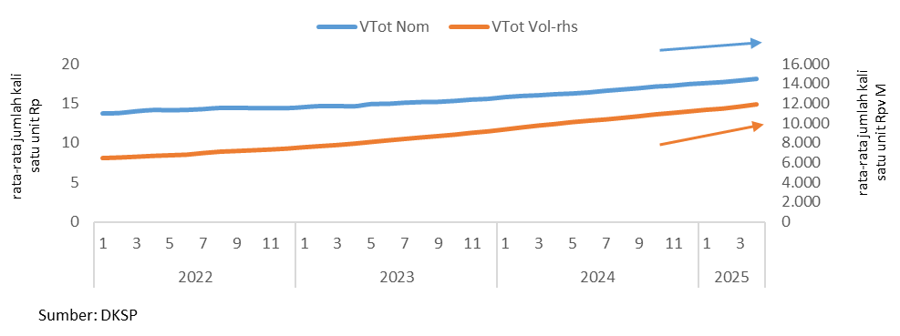
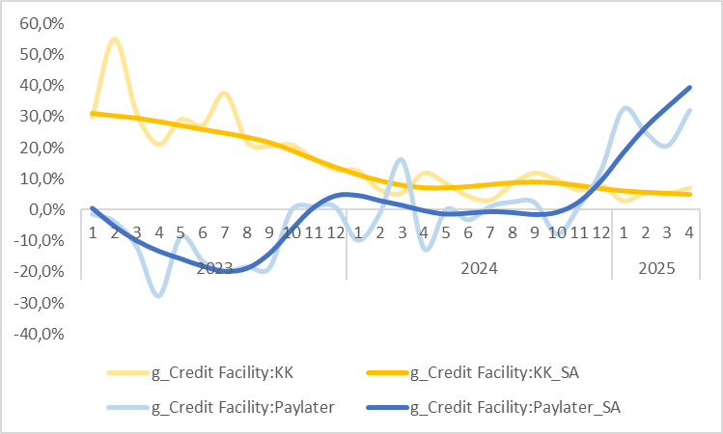
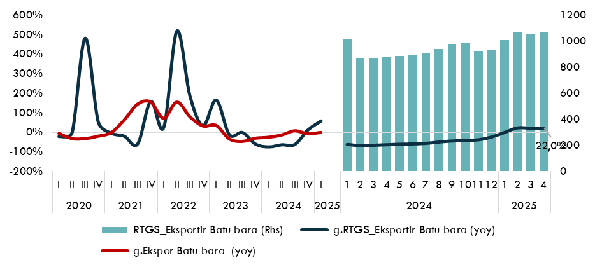
VELOSITAS TRANSAKSI SP TERUS MENINGKAT
;
KEY TAKEAWAYS
Kecepatan perputaran uang meningkat ditengah transaksi konsumsi RT yang tumbuh cenderung melambat
Velositas primer dan digital bergerak naik secara konsisten disertai dengan transaksi belanja ritel non tunai dan online masih tumbuh cukup kuat.
Belanja berbasis credit facility meningkat utamanya pada instrumen digital (Paylater).
Transaksi Pemerintah melambat pada Q1-2025 tercermin pada transaksi outgoing pemerintah di BI-RTGS.
Transaksi eksportir di BI-RTGS meningkat a.l. pada sektor pertambangan batubara.
VELOSITAS PRIMER MENINGKAT, MEMPERCEPAT PERPUTARAN M0
BELANJA RITEL NON TUNAI TUMBUH POSITIF
OUTGOING TRANSAKSI PEMERINTAH DI BI-RTGS TURUN
Sumber: EDW-BI diolah DKSP
Sumber: RTGS, Kemenkeu, BI-DIDD, DPPT
VELOSITAS SP TOTAL (BROAD & TRADISIONAL) MENINGKAT
BELANJA BERBASIS CREDIT FACILITY MENINGKAT
UTAMANYA PADA INSTRUMEN DIGITAL (PAYLATER)
TRANSAKSI BI-RTGS EKSPORTIR BATUBARA NAIK
Sumber: EDW-BI,DIDD, diolah DKSP
Sumber data: RTGS, SEKI Tabel 5.13 (data Maret adl proyeksi)
TRANSAKSI DI PASAR ONLINE TUMBUH POSITIF
Sumber: DIDD

Slide 26
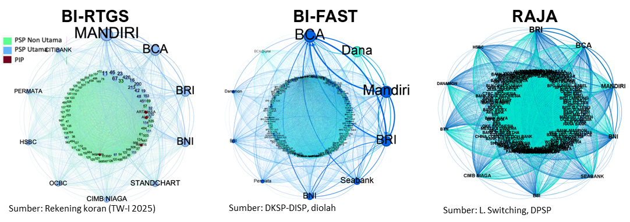
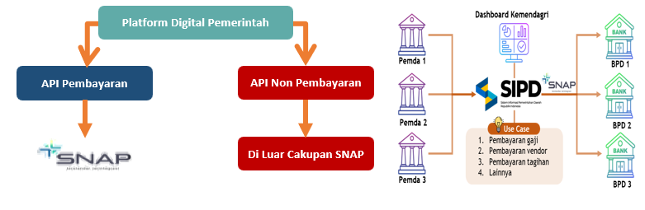
STRUKTUR SP TETAP PADA TREN PENGUATAN
KEY TAKEAWAYS
Interkoneksi SP stabil dan adopsi SNAP meningkat
Interkoneksi antar pelaku relatif stabil pada BI-RTGS, BI-FAST, dan Infrastruktur yang dioperasikan industri.
Transaksi API SNAP tumbuh positif dan semakin mendominasi, menggantikan transaksi API Propietary.
Integrasi pengguna SNAP UMKM dan Lembaga Nirlaba dengan SIPD dapat meminimalisir risiko koneksi yang tidak terstandarisasi khususnya dari aspek keamanan dan manajemen risiko.
PSP UTAMA MENDOMINASI BAIK DI BI-RTGS, BI-FAST, MAUPUN RAJA
RATA-RATA COUNTERPARTY & JUMLAH TRANSAKSI PER COUNTERPARTY RELATIF STABIL
BI-RTGS
BI FAST
Sumber: rekening koran
Sumber: DKSP-DISP, diolah
TRANSAKSI SNAP TUMBUH POSITIF
SNAP DAPAT MENDUKUNG IMPLEMENTASI PLATFORM DIGITAL PEMERINTAH PADA AREA SISTEM PEMBAYARAN
Sumber: DKSP-DISP, diolah

Slide 27
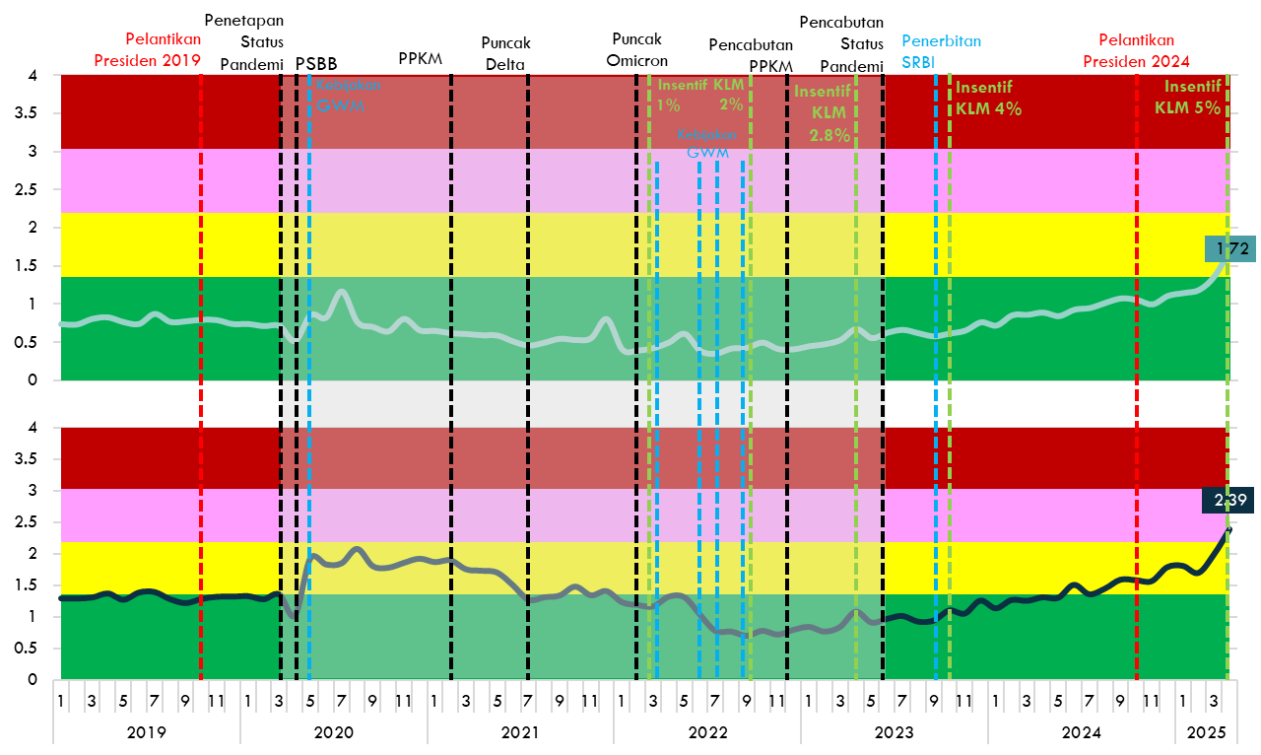

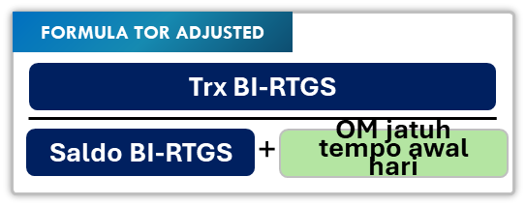
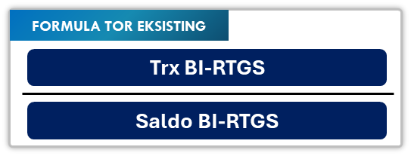
INFRASTRUKTUR SPBI TERJAGA
Updated
KEY TAKEAWAYS
Stabilitas infrastruktur SPBI terjaga
Availability BI-RTGS terjaga 100%. Tidak terdapat insiden di atas MTPD.
Peningkatan TOR & TOR Adjusted pada KBMI 1 & 2 ditengarai krn shifting pengelolaan likuiditas dari giro kepada penempatan SSB (SBN & SRBI).
Stabilitas BI-FAST juga terjaga, baik pada sisi penyelenggara (stable) maupun peserta (nearly stable).
Dari sisi PUR, Posisi Kas Siap Edar (PKSE) secara nasional dan spasial terjaga. Persediaan uang telah kembali ke posisi sebelum RAFI.
*) Maximum Tolerable Period of Disruption (MTPD)
INDIKATOR BI-RTGS
INDIKATOR BI-FAST
INDIKATOR
INDIKATOR
Apr-24
Mar-25
Apr-25
KERENTANAN LIKUIDITAS BI-RTGS MENINGKAT
MARET 2025
APRIL 2025
Unsettled Trx BI-RTGS
(krn permasalahan dana)
1 Bank
4.41 M
1 Bank
21.5 T
Nihil
% Index Penyelenggara
99,99
99,99
BI-RTGS
Unsettled Trx BI-RTGS
(krn permasalahan non-dana)
Nihil
Nihil
Nihil
% Index Peserta
100%
100%
100%
99,76
99,79
System Availability BI-RTGS
Nihil
Nihil
Nihil
TOR
PKSE SEBESAR RP211,6 T SETARA DGN 3,5 BULAN RATA-RATA OUTFLOW TAHUN 2025
Reject BI-RTGS
(krn permsalahan operasional peserta)
22x
40.1 T
15x
0.43 T
9x
0.46T
Tekanan Operasional
System Utilization BI-RTGS
25.89%
25.18%
25.14%
TOR ADJUSTED
Reject BI-RTGS
(krn permsalahan dana/SSB)
7 Bank
2.37 T
4 Bank
162 M
7 Bank
940 M
*Indikator Kuantitatif Pendukung
TOR
1.32
2.00
2.39
TOR Adjusted
0.89
1.37
1.68
Tekanan Likuiditas
Quick Ratio (QR)
(SSB+Saldo Awal)/Outgoing
TOR
Adj.
4.77
4.44
3.90
TOR*
Throughput Zona III
22.08%
24.07%
27.26%
Jumlah Bank Borrow PUAB
85 Bank
91 Bank
83 Bank
*Indikator Kuantitatif Utama
Total nilai Borrow PUAB
425 T
496 T
468 T
Sumber: Data EDW SP & Laporan Harian DPSP
Sumber: Data EDW SP, diolah
Sumber: DPSP dan DPU

Slide 28


PROGRESS UPDATE PROGRAM TRANSFORMASI 03
Penyelesaian Program Transformasi 03 dalam RBS dengan target Tw-II perlu diakselerasi
Deliverables konsep kerja sama FP-Industri yang semestinya tercapai pada pada TW I masih memerlukan alignment dengan proyeksi EKD guna memastikan pembagian kepesertaan dan beban transaksi pada BI-FAST dan FP-Industri
PT 03
DELIVERABLES
TW
PROGRES APR S.D MEI
RENCANA TINDAK LANJUT
I
II
III
IV
I
ICT 3.1.1
SP RITEL
RBT New BI-FAST
Finalisasi konsep RBT
Pembahasan audiensi dengan GBI
Koordinasi persiapan kepesertaan FPI pada BI-FAST eksisting & Pembentukan NLE
Menindaklanjuti arahan GBI : asesmen layanan dan kapabilitas New BI-FAST dengan penataan kepesertaan
Finalisasi draft Konsepsi sinergi FP-Industri
RBT Payment Clear
RBT Enhancement BI-FAST Eksisting
Konsepsi Kerjasama
FP-Industri
ICT 3.1.2
SP WHOLESALE
RBT BI-RTGS Gen III
Draft Naskah RBB Milestone 1
Pembentukan WG ISO dgn ASPI
Pembahasan persiapan uji coba
Pembahasan RBB milestone 2 dgn satker & tindak lanjut RBB milestone 1
Sosialisasi dan rencana uji coba
Review dan re-timeline inisiatif
Standard ISO 20022
Piloting ISO 20022
ICT 3.1.3
CROSS BORDER FP
Konsepsi Nexus
Konsepsi Nexus telah disetujui RDGM tgl 2 Mei 2025
Audiensi dgn DPR tgl 5 Mei 2025
Melakukan koordinasi dengan Nexus Global Payment (NGP) terkait prosedur keikutsertaan BI sebagai member Nexus
Review target sesuai road map Nexus
Ahead Schedule
Eksplorasi Bisnis & Scheme
ICT 3.1.4
INFRASTRUKTUR PUR
Fabrikasi
FDD proses bisnis telah selesai direview
Pelaksanaan FAT AGV, RGV & SI MHE
Perangkat MHE proses delivery ke warehouse GnD Indonesia
Review dokumen FDD ke-2
Penyusunan hasil pelaksanaan FAT AGV,RGV & SI-MHE
Monitoring produksi dan delivery
Instalasi MHE-IS & CP
Operational Readiness
Pembahasan dgn GBI
Eksperimentasi use case payment ID
ICT 3.3.1
PUSAT DATA SP
RBT Payment ID
Re-look inisiatif area data tmsk payment info
Finalisasi RBT Payment ID
S
ICT 3.2.1 REGULATORY REFORM
Menyesuaikan draf pengaturan payung dengan arahan Bapak GBI
Pemetaan awal untuk kebutuhan PADG yang perlu diterbitkan terlebih dahulu
Berkoordinasi dgan satker terkait
3 PBI & 3 PDG (SP, PSP, PIP)
Draf awal pokok-pokok Pengaturan PBI SP
3 PADG (PSP, PIP & Inovasi)
1 PADG Payment Info
Perubahan PBI & PDG PUR
Review perolehan masukan unit kerja terkait Pokok Pengaturan
Rencana pilot project dgn mitra
Pembahasan dengan pimpinan DPU
Evaluasi hasil pilot project kemitraan
Revisit Ketentuan BPPUR
V
ICT 3.1.5
BIDIC
Konsepsi BIDIC
Ahead Schedule
Persetujuan GBI pd M02 Laporan Progres Pengembangan BIDIC & Pembentukan Tim Kerja BIDIC
Pelaksanaan eksperimentasi BIDIC melalui Hackathon 2025
Kick-off BIDIC
Progressing on target
On Track, High Priority
Progressing off target
Done
Deliverables yang diintegrasikan

Slide 29
PRIORITAS PROGRAM BSPI 2030 PADA JUNI 2025
PILOTING ISO20022
NEXUS
Interkoneksi antar inisiatif cukup banyak, seluruh inisatif berhubungan.
Adanya urgensi eksternal dari inisiatif SWIFT.
Pusat Data mendukung proyek strategi nasional
Refocusing dan percepatan 3 (tiga) program ditargetkan selesai pada Tw-II 2025
Perlu ada Penyelarasan ISO untuk seluruh infrastruktur Ritel, Wholesale, dan Pusat Data
Shifting cakupan dari eksplorasi kelembagaan, menjadi hanya penetapan desain fitur
Satu Nusa, Satu Bangsa, dan Satu Bahasa menjadi benang merah dalam mengintegrasikan deliverables BSPI 2030 melalui refocusing dan percepatan inisiatif infrastruktur data & ritel serta penataan industri (reg. reform).
Implementasi program prioritas tersebut dilakukan melalui kolaborasi dengan industri dan kementerian/lembaga terkait yang mencakup keseluruhan ekosistem SP (3P2I: Product, Participant, Provisions/Pricing, Infrastruktur SP, Infrastruktur Data).
Reklasifikasi inisiatif BI-Payment Clear menjadi area Data
STRATEGI
PRIORITAS UTAMA
DELIVERABLES
PROGRESS
SATKER TERLIBAT
“SATU NUSA”
ICT 3.1 INFRASTRUKTUR RITEL FAST PAYMENT
Proyeksi EKD dan kapasitas BI-FAST | Akan dibahas dengan ADG | DKSP, DPSP, DPID
RBT BI-FAST & Konsepsi FP-Industri | Akan difinalisasi RBT & Konsepsi FP-Industri | DKSP, DPSP, DPID
 | Akan ditandatangani letter of commitment RAJA | DKSP
Refocusing dan percepatan pada inisiatif infrastruktur data & ritel serta penataan industri (reg. reform)
RBT NEW BI-FAST (Juni)
RBT BI-FAST Existing (Juni)
Konsepsi FP-Industri (Juni)
CONCERNS
Kompleksitas keterkaitan inisiatif infra ritel dgn insiatif lainnya, a.l Kepesertaan, Data
Isu umur ekonomis dan keterbatasan pengembangan BI-FAST eksisting serta dampak thd kesiapan industri
Konsepsi penataan industri: TIKMI, kepesertaan, reklasifikasi aktivitas & interlink | Akan dibahas dengan ADG | DKSP, DSPK
 | Akan difinalisasi konsepsi penataan industri | DKSP, DSPK, DSMM
Pokok Pengaturan PBI SP, PADG Infrastruktur Data, & PADG Ritel Fast Payment | Akan difinalisasi RPBI SP | DKSP, DSPK, DPSP, DSMM, DHk
 | Akan disusun RPADG Infrastruktur Data & Penyusunan RPADG Ritel Fast Payment | DKSP, DSPK, DPSP, DSMM, DHk
Audiensi rutin bersama GBI untuk inisiatif prioritas TW II
“SATU BANGSA”
ICT 3.2 KEPESERTAAN INDUSTRI & REGULATORY REFORM
STRATEGI PRIORITAS LANJUTAN
Finalisasi konsep inisiatif yang terintegrasi a.l Konsepsi TIKMI, Kepesertaan Infra Ritel & Payment ID
TIKMI/Struktur Industri (Juni)
PBI SP (ketentuan payung) (Juni)
PADG Infrastruktur Data & PADG Ritel FP (September)
Kolaborasi dgn Industri dan Kemeterian/ Lembaga terkait
Pelaksanaan RDG pada Triwulan II untuk seluruh inisiatif prioritas utama
“SATU BAHASA”
ICT 3.3 PAYMENT ID INFRASTRUKTUR PUSAT DATA
RBT Payment ID | Akan dilakukan finalisasi RBT | DKSP, DIDD
Eksperimentasi use case Payment ID | Akan dibahas penyampaian data dari 4 bank penyalur bansos | DKSP, DIDD
 | Akan disusun draft UU data sharing antarlembaga oleh BAPPENAS | DKSP, DIDD
BIDIC
Kompleksitas implikasi penataan industri thd industri eksisting
Penerapan berlaku untuk seluruh pelaku industri
RBT Payment ID (Juni)
RBT Payment Clear (Juni)
RBT Data Sharing Platform – Payment Info (Juni)
RBT Pusat Data Capturing (Juni)
PILOTING
ISO20022
Isu privacy dan pelindungan data pribadi
Penyelarasan dgn inisiatif pemerintah
NEXUS
Penyusunan standar ISO 20022 bersama ASPI
Pembahasan dan finalisasi standard ISO 20022 bersama pimpinan dan satker terkait
Tenggat transisi ISO 20022 oleh SWIFT segera berakhir serta potensi overload pada ASPI
Ket:
Progressing on target
Progressing off target
Notes:
Payment ID dan infrastruktur Data
Kepesertaan dan regulatory reform
BI-FAST dan FPI
Progressnya apa yang akan disampaikan, concerns nya tidak perlu diceritakan.
prou

Slide 30


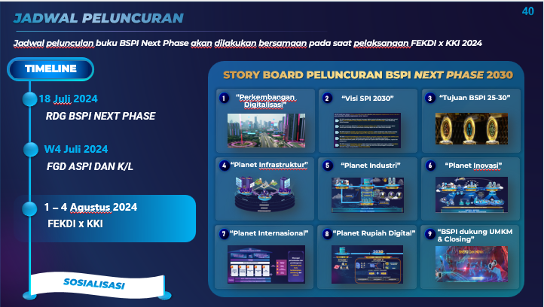



PERSIAPAN LAUNCHING QRIS ANTARNEGARA INDONESIA-JEPANG & INISIASI SANDBOX INDONESIA-TIONGKOK
SoPS: √
buat 1 slide berisi Road to Launching
Launching Implementasi QRIS Antarnegara Indonesia-Jepang untuk Transaksi Indonesia Inbound (Japan Outbound) serta Announcement Inisiasi Sandbox Indonesia-Tiongkok direncanakan pada 17 Agustus 2025
TIMELINE QRIS ANTARNEGARA INDONESIA - JEPANG
Mei – Jul ‘25
Apr ‘25
15 Mei ‘25
Mei - Jul ‘25
Jul ‘25
17 Agt ‘25
Uji Coba Bersama QRIS Antarnegara ID-JP (DKSP, KPw Tokyo, ASPI, PJP/PIP, PJA, Netstars)
Seluruh 17 PJP First Mover berhasil melakukan transaksi
Penyusunan Skenario
Persetujuan Sandbox
Pelaksanaan Sandbox QRIS Antarnegara ID-JP untuk Transaksi ID Outbound (JP Inbound)
Penetapan Kep DpG Skema Harga QRIS Antarnegara ID-JP
Persetujuan PJP/PIP
Launching QRIS Antarnegara ID-JP
(ID Outbound/JP Inbound)
TIMELINE QRIS ANTARNEGARA INDONESIA - TIONGKOK
Mei ‘25
Juni ‘25
Jul - Agt ‘25
17 Agt ‘25
Penandatanganan MoU LCT
HLM BI-PBoC
Showcase QRIS Antarnegara
Addendum MoU ASPI-UPI terkait pertukaran spesifikasi dengan Ant International
Announcement Inisiasi Sandbox QRIS Antarnegara Indonesia - Tiongkok
Agreement RAJA-UPI
Pengembangan sistem untuk interkoneksi
UAT (User Acceptance Testing)
PTR (Production Trial Runs)
Penyusunan Skenario
Persetujuan Sandbox
Timeline QRIS Antarnegara Indonesia – Jepang (ID Outbound/JP Inbound)
Timeline QRIS Antarnegara Indonesia – Tiongkok
Apr ‘25
15 Mei ‘25
Mei – Jul ‘25
Jul ‘25
17 Agt ‘25
Penyusunan Skenario
Persetujuan Sandbox
Uji Coba Bersama QRIS Antarnegara ID-JP (DKSP, KPw Tokyo, ASPI, PJP/PIP, PJA, Netstars)
Seluruh 17 PJP First Mover berhasil melakukan transaksi
Pelaksanaan Sandbox QRIS Antarnegara ID-JP untuk Transaksi ID Outbound (JP Inbound)
Penetapan Kep DpG Skema Harga QRIS Antarnegara ID-JP
Persetujuan PJP/PIP
Launching QRIS Antarnegara ID-JP
(ID Outbound/JP Inbound)
25 Mei ’25*
Mei ‘25
Juni ‘25
Jul – Agt ‘25
17 Agt ‘25
Penandatanganan MoU LCT
HLM BI-PBoC
Showcase QRIS Antarnegara
Addendum MoU ASPI-UPI terkait pertukaran spesifikasi dengan Ant International
a
Pengembangan sistem untuk interkoneksi
b
c
d
Announcement Inisiasi Sandbox QRIS Antarnegara Indonesia - Tiongkok
Agreement RAJA-UPI
UAT (User Acceptance Testing)
PTR (Production Trial Runs)
Penyusunan Skenario
Persetujuan Sandbox
*menunggu konfirmasi agenda dari Ministry of Foreign Affairs China
Notes:
Ijin menyampaikan update progress QRIS Antarnegara Indonesia-Jepang dan Indonesia-Tiongkok.
Untuk Indonesia-Jepang, inisiasi telah dimulai khususnya sejak penandatanganan MoU Kerjasama Pembayaran Berbasis QR pada Des’22. Progress terkini pada Apr’25, FSA telah memberikan lisensi kepada Switching Jepang (Netstars) untuk Indonesia Outbound yang memungkinkan perpindahan dana antara Indonesia-Jepang. Sementara itu di sisi Indonesia Inbound, progress saat ini telah dilakukan UAT tanpa perpindahan dana dan masih menunggu lisensi FSA dengan target akhir 2025.
Sebagai TL, bulan ini akan dimulai sandbox khusus Indonesia Outbound dan pada tanggal 15 Mei’25 akan dilakukan uji coba bersama secara online melibatkan KPw Tokyo, ASPI, PJP/PIP, JPA, Netstars (Rencananya akan diselenggarakan di R. Sandbox Lt. 6).
Isu Indonesia-Jepang lebih kepada implementasi penuh yang perlu menunggu ijin FSA untuk Indonesia Inbound.
Untuk Indonesia-Tiongkok, inisiasi dimulai sejak ttd MoU SBC dan implementasi LCS. Progress terakhir, telah dilakukan diskusi aspek operasional antara RAJA, UPI, Ant International.
Sebagai TL akan dilakukan agreement RAJA-UPI dilanjut pengembangan sistem kedua negara
Isu Iebih kepada masih diperlukannya arrangement bisnis, teknis, operasional antara UPI dan Ant Intl serta penyusunan addendum MoU ASPI-UPI terkait pertukaran spesifikasi dengan Ant International
Dalam implementasi QR Payment Linkage Indonesia-Tiongkok, UPI akan bekerjasama dengan Ant International sebagai technical integrator yang membantu koneksi antara sistem UPI dan RAJA, namun UPI tetap menjadi pihak yang bertanggung jawab atas seluruh interkoneksi dengan pihak Indonesia.

Slide 31
BUTIR REKOMENDASI BAURAN KEBIJAKAN
Strengthening Policy Response:
“Menjaga stabilitas, mendukung pertumbuhan ekonomi berkelanjutan”

Slide 32
Rekomendasi Bauran Kebijakan RDG Mei 2025 (1)
    Kebijakan Suku Bunga BI Rate
  Suku bunga BI Rate turun menjadi sebesar 5,50%.
  Suku bunga Deposit Facility (DF) dan Lending Facility (LF) turun, masing-masing menjadi 4,75% dan 6,25%.
  Dasar pertimbangan: (i) terjaganya inflasi dengan proyeksi yang berada dalam kisaran 2,5±1% pada 2025 dan 2026; (ii) Rupiah terkendali dan proyeksinya masih sesuai dengan nilai fundamentalnya untuk pencapaian sasaran inflasi; (iii) turut mendukung pertumbuhan ekonomi yang lebih lambat dari proyeksi sebelumnya dan berada di bawah potensialnya; (iv) kecukupan cadangan devisa memadai menjaga ketahanan eksternal dengan proyeksi dalam kisaran MRA-LRA;(v) mendukung tetap terjaganya stabilitas makroekonomi dan stabilitas sistem keuangan.
  Berlaku efektif tanggal 21 Mei 2025 setelah keputusan diumumkan.
    2. Kebijakan Operasi Moneter
  Sebagai implementasi BI-Rate tersebut dan bagian dari kebijakan injeksi likuiditas, kisaran Suku Bunga Operasional (SBO) bawah dan SBO atas ditetapkan simetris sebesar 50 bps dari BI Rate, serta mempertahankan pergerakan suku bunga PUAB O/N (IndONIA) bergerak di sekitar kisaran SBO dimaksud.
  TSOM disesuaikan sebagaimana Tabel 1 dengan perhitungan yang didasarkan pada pertimbangan: (i) prakiraan inflasi terkini; (ii) level BI-Rate; (iii) yield UST dan yield spread UST dengan peer countries, serta (iv) margin kebijakan dan efektivitas pengendalian moneter untuk menjaga daya tarik imbal hasil bagi menarik kembali masuknya aliran portofolio asing.

Slide 33
Rekomendasi Bauran Kebijakan RDG Mei 2025 (2)
      TABEL 1. TERM STRUCTURE OPERASI MONETER (TSOM)
 | 7 Hr | 2 Mgg | 1 Bln | 3 Bln | 6 Bln | 9 Bln | 12 Bln
a. TSOM RDG April 2025 | 5.75 | 5.89 | 6.03 | 6.37 | 6.58 | 6.62 | 6.65
b. Term Structure Suku Bunga dengan Ekspektasi Inflasi
i. Penginian eksp.inflasi BI | 5.50 | 5.51 | 5.51 | 5.53 | 5.57 | 5.60 | 5.64
ii. Penginian eksp.inflasi CF | 5.50 | 5.51 | 5.51 | 5.54 | 5.57 | 5.61 | 5.65
c. Perhitungan TSSB dengan benchmark peers (utk 12 bln)
i. Yield UST 2 Tahun |  |  |  |  |  |  | 4.10
ii. Yield India 10Y |  |  |  |  |  |  | 6.35
iii. Yield UST 10Y |  |  |  |  |  |  | 4.50
iv. Spread India-UST 10Y |  |  |  |  |  |  | 1.85
v. Referensi SRBI (c.i+c.iv) |  |  |  |  |  |  | 5.95
d. Perhitungan TSOM mempertimbangkan ekspektasi inflasi & yield differential dengan peers
i. Term Premia tanpa kebijakan | 0.01 | 0.00 | 0.02 | 0.04 | 0.03 | 0.04 | 0.00
ii. TSOM tanpa kebijakan (c.v dikurangi d.i) | 5.50 | 5.82 | 5.82 | 5.84 | 5.88 | 5.91 | 5.95
iii. Term Premia dengan kebijakan | 0.04 | 0.03 | 0.03 | 0.22 | 0.03 | 0.04 | 0.00
iv. TSOM dengan kebijakan | 5.50 | 6.10 | 6.13 | 6.16 | 6.38 | 6.41 | 6.45
v. Faktor smoothing TSOM dengan kebijakan | 0.00 | 0.40 | 0.30 | 0.00 | 0.00 | 0.00 | 0.00
vi. TSOM dengan kebijakan dan faktor smoothing | 5.50 | 5.70 | 5.83 | 6.16 | 6.38 | 6.41 | 6.45
Memorandum items:
e. TSSB berdasarkan ekspektasi pasar
i. Implied swap rate |  |  |  |  |  |  | 5.65
ii. Margin tanpa kebijakan (c.v dikurangi e.i) |  |  |  |  |  |  | 0.30
iii. Margin dengan kebijakan (d.vi dikurangi e.ii) |  |  |  |  |  |  | 0.80
f. Rekomendasi TSOM Mei 2025 (d.iii) | 5.50 | 5.70 | 5.83 | 6.16 | 6.38 | 6.41 | 6.45

Slide 34
Rekomendasi Bauran Kebijakan RDG Mei 2025 (3)
    Kebijakan Operasi Moneter (lanjutan)
  Untuk acuan operasi moneter kontraksi dan ekspansi di pasar uang domestik, rata-rata tertimbang (RRT) suku bunga mengacu kepada:
    Untuk operasi moneter ekspansi tenor 1 minggu, menggunakan kisaran batas atas +25 bps dari BI Rate.
    Untuk tenor 2 minggu s.d. 3 bulan, RRT suku bunga menggunakan kisaran batas atas dan batas bawah simetris sebesar ±60 bps dari TSOM, dan
    Untuk SRBI, RRT suku bunga SRBI tenor 6, 9, dan 12 bulan sebagaimana TSOM pada butir b di atas, diarahkan untuk menarik portfolio inflows guna stabilisasi nilai tukar Rupiah dengan mempertimbangkan competitiveness terhadap negara peers (a.l. India), dengan kewenangan sebagai berikut:
      Kisaran sebagai kewenangan Pemimpin DPMA, yaitu TSOM ±30 bps.
      Kisaran sebagai kewenangan ADG Koordinator Pelaksanaan Tugas Operasional Satuan Kerja Departemen Pengelolaan Moneter dan Aset Sekuritas, yaitu TSOM ±>30 bps sd 50 bps.
      RDG memberikan kewenangan kepada ADG Koordinator Pelaksanaan Tugas Operasional Departemen Pengelolaan Moneter dan Aset Sekuritas (DPMA) untuk menyetujui pelaksanaan transaksi operasi moneter kontraksi dan ekspansi dengan RRT transaksi di luar kisaran kewenangan ADG Koordinator Pelaksanaan Tugas Operasional DPMA (melebihi TSOM ± 50 bps), yang kemudian dimintakan persetujuan pada Rapat Dewan Gubernur Mingguan yang diselenggarakan pada hari yang sama dengan RDG yang membahas mengenai laporan evaluasi pelaksanaan Operasi Moneter terdekat, dengan mengacu pada tata cara yang ditetapkan dalam ketentuan mengenai pelaksanaan operasi moneter.
      Butir 2a, 2b, dan 2c berlaku efektif tanggal 21 Mei 2025 setelah keputusan diumumkan.

Slide 35
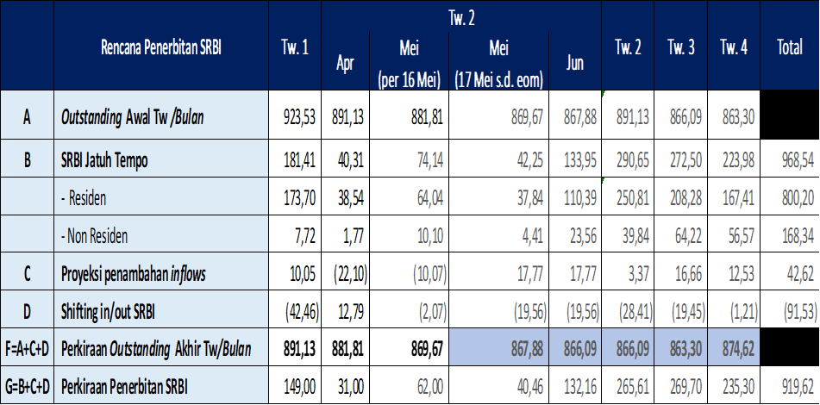
Rekomendasi Bauran Kebijakan RDG Mei 2025 (4)
    2. Kebijakan Operasi Moneter (lanjutan)
    Menerbitkan SRBI dengan prakiraan sebagaimana Tabel 2 berikut:
      TABEL 2. RENCANA PENERBITAN SRBI

Slide 36
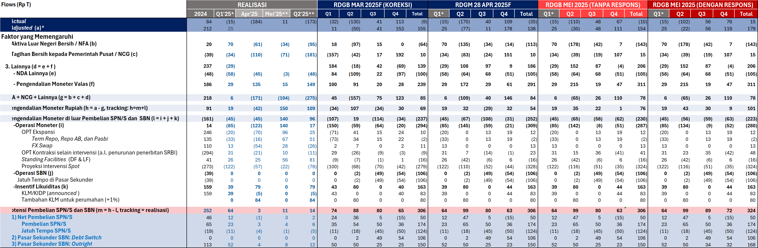
Rekomendasi Bauran Kebijakan RDG Mei 2025 (5)
    2. Kebijakan Operasi Moneter… (lanjutan)
      Menjaga kecukupan likuiditas perbankan antara lain melalui pelaksanaan operasi moneter pro-market dan operasi SBN dengan tetap mempertimbangkan upaya mendukung pengembangan pasar uang dengan prakiraan sebagaimana Tabel 3.
      Melakukan pembelian SBN dari pasar sekunder sekitar Rp50 triliun pada triwulan II 2025. Pembelian SBN dari pasar sekunder di atas Rp60 triliun atau di bawah Rp40 triliun berdasarkan persetujuan Anggota Dewan Gubernur Koordinator Pelaksanaan Tugas Operasional DPMA, untuk selanjutnya dilaporkan dalam RDG bulanan terdekat.
      TABEL 3. RENCANA PENGENDALIAN MONETER 2025

Slide 37
Rekomendasi Bauran Kebijakan RDG Mei 2025 (6)
    2. Kebijakan Operasi Moneter… (lanjutan)
      Memperkuat strategi pembelian SBN di pasar sekunder untuk stabilisasi nilai tukar, menahan aliran keluar portofolio asing, dan menjaga kecukupan likuiditas di PUVA sebagaimana Tabel 3, termasuk pembelian SBN di pasar sekunder dengan mekanisme pertukaran SBN secara bilateral (bilateral buyback/debt switching) khususnya atas SBN dari Kesepakatan Bersama Kementerian Keuangan dan Bank Indonesia dalam rangka penanganan COVID-19 yang akan jatuh tempo di 2025.
      Melanjutkan operasi moneter pro-market melalui Agent Bank dan Primary Dealers (PDs) untuk membentuk TSSB dan Term Structure Nilai Tukar (TSNT) di pasar, transaksi SRBI di pasar sekunder, dan mendorong masuknya portfolio inflows asing.

Slide 38
Rekomendasi Bauran Kebijakan RDG Mei 2025 (7)
  3. Kebijakan Stabilisasi Nilai Tukar
  Memperkuat strategi intervensi melalui Smart Intervention di pasar spot, DNDF, NDF, dan pembelian SBN di pasar sekunder untuk menjaga pergerakan nilai tukar Rupiah sesuai mekanisme pasar tetap stabil dan mendukung pencapaian sasaran inflasi:
    Rerata nilai tukar triwulanan sejalan dengan fundamental untuk mencapai sasaran inflasi ke depan, yaitu rerata Rp16.550 pada Triwulan II 2025, dan rerata Rp16.400 pada Triwulan III 2025.
    Kisaran Term Structure Nilai Tukar (TSNT) untuk tenor 1 dan 3 bulan ke depan juga mempertimbangkan prakiraan nilai tukar Rupiah dari pasar untuk menentukan Titik Tengah.
  Berdasarkan butir a di atas, Dewan Gubernur menentukan kisaran nilai tukar TSNT untuk transaksi DNDF dan NDF tenor 1 dan 3 bulan, seperti pada Tabel 4, sebagai berikut:
    Kisaran TSNT tenor 1 bulan dan 3 bulan ditetapkan sebesar Rp16.200 s.d. Rp16.800 per dolar AS dan Rp16.200 s.d. Rp16.800 per dolar AS
    Kisaran TSNT sebagai kewenangan ADG Koordinator:
      Tenor 1 bulan ditetapkan sebesar Rp16.200 s.d. Rp16.299 per dolar AS dan Rp16.701 s.d. Rp16.800 per dolar AS;
      Tenor 3 bulan ditetapkan sebesar Rp16.200 s.d. Rp16.299 per dolar AS dan Rp16.701 s.d. Rp16.800 per dolar AS;
    Kisaran TSNT sebagai kewenangan Pemimpin DPMA:
      Tenor 1 bulan ditetapkan sebesar Rp16.300 s.d. Rp16.700 per dolar AS;
      Tenor 3 bulan ditetapkan sebesar Rp16.300 s.d. Rp16.700 per dolar AS.
    RDG memberikan kewenangan kepada ADG Koordinator Pelaksanaan Tugas Operasional DPMA untuk menyetujui pelaksanaan transaksi di luar kisaran TSNT kewenangan ADG Koordinator Pelaksanaan Tugas Operasional DPMA, yang kemudian dimintakan persetujuan ke RDG mingguan yang diselenggarakan pada hari yang sama dengan RDG yang membahas mengenai laporan evaluasi pelaksanaan Operasi Moneter terdekat, dengan mengacu pada tata cara yang ditetapkan dalam ketentuan mengenai pelaksanaan operasi moneter.
Notes:
Melakukan implementasi Primary Dealers (PDs) Operasi Moneter Rupiah di Triwulan I 2024. Sebagian PD ditunjuk sebagai agen untuk sell and buy di pasar uang dan pasar valas agar TSSB dan TSNT terbentuk di pasar.

Slide 39
Rekomendasi Bauran Kebijakan RDG Mei 2025 (8)
3. Kebijakan Stabilisasi Nilai Tukar (lanjutan)
      TABEL 4. TERM STRUCTURE NILAI TUKAR (TSNT)
 |  | 1 bulan | 3 bulan | 6 bulan | 9 bulan | 12 bulan
i. | Perkiraan NT DKEM | 16.405 | 16.398 | 16.362 | 16,296 | 16,274
 | Pembulatan | 16.400 | 16.400 | 16.350 | 16.300 | 16.250
ii. | Perkiraan NT Pasar DPMA
 | Titik Tengah | 16.400 | 16.400
 | Kisaran NT DPMA | 16.200-16.800 | 16.200-16.800 | Tidak terdapat harga di market/transaksi intervensi BI
iii. | Rekomendasi Kisaran NT
 | Titik Acuan Kisaran | 16.400 | 16.400
 | Kewenangan ADG* | 16.200 – 16.299 & 16.701 – 16.800 | 16.200 – 16.299 & 16.701 – 16.800
 | Satker* | 16.300 – 16.700 | 16.300 – 16.700
Updated KEN
Updated DPMA
Updated Arahan RDG H1
* Batas Atas dan Batas Bawah kisaran nilai tukar dimungkinkan untuk tidak simetris terhadap Titik Acuan Kisaran
  Memperkuat strategi stabilisasi nilai tukar Rupiah melalui :
    Optimalisasi instrumen DNDF dan NDF dengan memperhatikan a.l. timing, size, dan sumber tekanan dalam rangka memenuhi kebutuhan hedging dan mengelola ekspektasi pergerakan Rupiah.
    Mendorong attractiveness asset domestik antara lain melalui penguatan lelang FX Swap untuk ketersediaan instrumen hedging dalam rangka menarik portfolio inflows serta menjaga likuiditas di pasar uang maupun di pasar valas.
    Penguatan komunikasi dan koordinasi kepada pelaku pasar/ perbankan.

Slide 40
Rekomendasi Bauran Kebijakan RDG Mei 2025 (9)
    4. Kebijakan Pengelolaan Cadangan Devisa
Menjaga level nominal Kecukupan Cadangan Devisa sehingga sesuai dengan batasannya, yakni Minimum Reserve Adequacy (MRA) sebesar 100% ARA Metric, dan Long-Term Reserve Adequacy (LRA) sebesar 125% ARA Metric, dengan acuan Tabel 5 sebagai berikut
      TABEL 5. PEMANTAUAN CADEV – 100% ARA METRIC

Slide 41
Rekomendasi Bauran Kebijakan RDG Mei 2025 (10)
    Kebijakan Pengelolaan Cadangan Devisa (lanjutan)
Menjaga jumlah cadangan devisa yang cukup dan ketersediaan likuiditas valas yang memadai untuk melaksanakan kebijakan moneter dan memenuhi kewajiban internasional dengan:
  DPD melakukan koordinasi dengan DPMA terkait pemenuhan cadangan devisa dari operasi moneter valas dalam rangka mengantisipasi kebutuhan valas untuk pembayaran utang, repatriasi, dan penarikan kredit valas korporasi serta outflows investor asing.
  Menjaga ketersediaan likuiditas valas dalam rangka memenuhi rencana pembayaran kewajiban valas pemerintah.
  DPD melakukan koordinasi dengan DPMA, DPPK, DPPT, DPSP, DInt, DHk DMR, DLDS, dan satuan kerja terkait lainnya dalam rangka mempersiapkan infrastruktur implementasi Kerjasama Keuangan Internasional (KKI) bilateral guna memfasilitasi investasi bank sentral asing dan organisasi internasional (IOs) pada instrumen keuangan domestik melalui Bank Indonesia.
Mengimplementasikan framework pengelolaan cadangan devisa 5.0 untuk mencapai kecukupan cadangan devisa dalam jangka menengah yang sesuai dengan pertumbuhan ekonomi yang berkelanjutan dan memenuhi kebutuhan jangka pendek untuk melaksanakan kebijakan moneter dan kewajiban internasional melalui instrumen pengelolaan portofolio, pengelolaan pinjaman, dan pengelolaan Kerja Sama Keuangan Internasional (KKI) sesuai keputusan RDG terkait Laporan Evaluasi Pengelolaan Cadangan Devisa Triwulan I 2025 dan Usulan Kebijakan Strategis 2025 Framework Pengelolaan Cadangan Devisa 5.0.

Slide 42
Rekomendasi Bauran Kebijakan RDG Mei 2025 (11)
  5. Kebijakan Makroprudensial
Memperkuat implementasi kebijakan Rasio Pendanaan Luar Negeri Bank (RPLN) dalam rangka mendorong pendanaan perbankan baik DPK maupun non-DPK sesuai dengan kebutuhan perekonomian dengan tetap memperhatikan prinsip kehati-hatian, dengan rincian sebagai berikut:
  Penerapan parameter kontrasiklikal sebagai penambah RPLN sebesar 5% sehingga batas maksimum RPLN menjadi sebesar 35%, berlaku efektif mulai 1 Juni 2025.
  DKMP berkoordinasi dengan DSta, DSMM, DKEM, DIDD, DHk, dan/atau satuan kerja terkait lainnya dalam melakukan penyesuaian ketentuan dan/atau sistem terkait, serta melakukan sosialisasi.
Memperkuat fleksibilitas pengelolaan likuiditas perbankan dengan :
    Menurunkan rasio Penyangga Likuiditas Makroprudensial (PLM) sebesar 100 bps dari 5% menjadi 4% untuk Bank Umum Konvensional, dengan fitur fleksibilitas (Repo) sebesar 4%; dan rasio PLM syariah sebesar 100 bps dari 3,5% menjadi 2,5% untuk Bank Umum Syariah, dengan fitur fleksibilitas (Repo/PaSBI) sebesar 2,5%, berlaku mulai 1 Juni 2025.
    DKMP berkoordinasi dengan DHk, DLDS, dan/atau Satker terkait untuk melakukan penyesuaian yang diperlukan pada ketentuan dan sistem terkait PLM.
  Menyesuaikan target pertumbuhan kredit tahun 2025 menjadi sebesar 8-11% dari sebelumnya 11-13%.
  Melanjutkan publikasi asesmen transparansi Suku Bunga Dasar Kredit (SBDK) dengan pendalaman suku bunga kredit berdasarkan sektor prioritas KLM.
  Menetapkan status Protokol Manajemen Krisis (PMK) Subprotokol Moneter-Nilai Tukar, Makroprudensial, dan Sistem Pembayaran dalam zona Normal-Waspada, serta menetapkan skenario makroekonomi dan SSK dalam RDG Bulanan Mei 2025 sebagai dasar dalam penyusunan asesmen forward looking PMK.

Slide 43
Rekomendasi Bauran Kebijakan RDG Mei 2025 (12)
    6. Kebijakan Sistem Pembayaran
Mempercepat penyelesaian deliverables Program Transformasi 03 sesuai dengan BSPI 2030 pada Triwulan II 2025 dengan mengintegrasikan 3 (tiga) inisiatif prioritas sebagai berikut:
  Pengajuan Rencana Bisnis Terintegrasi (RBT) Infrastruktur SP ritel kepada RDG yang meliputi BI-FAST, dan FP industri;
  Pengajuan Rencana Bisnis Terintegrasi (RBT) Infrastruktur Data kepada RDG yang meliputi Payment ID, Payment Clear, Data Sharing Platform-Payment Info, dan Pusat Data (Capturing);
  Penyelesaian ketentuan PBI, PDG, PADG, dan PADGI terkait kepesertaan untuk penguatan struktur industri system pembayaran (regulatory reform);
Mengakselerasi langkah-langkah perluasan akseptasi digital untuk diumumkan pada 17 Agustus 2025 melalui:
  Launching Implementasi QRIS Antarnegara Indonesia-Jepang sektor outbound.
  Inisiasi uji coba QRIS Antarnegara Indonesia-Tiongkok.
  Percepatan kerjasama QRIS Antarnegara Indonesia-Kerajaan Arab Saudi.
Memperkuat resiliensi infrastruktur pembayaran retail dan wholesale, baik dari sisi SPBI maupun dari sisi industri.

Slide 44
Rekomendasi Bauran Kebijakan RDG Mei 2025 (13)
    7. Kebijakan Pendukung
    7.1 Kebijakan Pengembangan Pasar Keuangan
      Turut melakukan pengembangan Sekuritisasi Aset KPR (EBA-SP) bersama otoritas terkait dalam rangka mendukung pendalaman pasar uang dan pertumbuhan ekonomi.
      Melanjutkan peningkatan peran Dealer Utama PUVA dalam mengakselerasi pendalaman PUVA melalui perluasan kepesertaan Dealer Utama PUVA.
      Penyelesaian program-program pendalaman pasar uang dan pasar valas dalam BPPU sesuai target yang telah ditetapkan.
    7.2. Kebijakan Internasional
  Penyelesaian ketentuan PDG Kebijakan Internasional untuk diajukan kepada RDG yang meliputi penguatan kerjasama bilateral dengan bank sentral mitra utama, kerjasama multilateral, dan kebijakan keuangan internasional.
  Memfasilitasi penyelenggaraan temu investor portofolio termasuk dalam upaya memperluas basis investor asing untuk instrumen pro-market yang diterbitkan oleh Bank Indonesia (SRBI, SVBI, SUVBI) di Amerika Serikat, Inggris, Singapura, Jepang, dan Tiongkok, serta memfasilitasi penyelenggaraan promosi investasi dan perdagangan dalam linkage IRU-RIRU-GIRU di Korea pada Juni 2025.
    7.3. Kebijakan Ekonomi dan Keuangan Syariah
Memperkuat ekosistem produk halal pada sektor makanan-minuman halal, modest fashion, dan Pariwisata Ramah Muslim melalui dukungan terhadap pelaksanaan piloting model bisnis dan peningkatan kapasitas pelaku usaha syariah, antara lain melalui bootcamp IKRA 2025.
Memperkuat keuangan syariah dengan fokus pada pengembangan PUVA syariah (aspek product, pricing, participant dan infrastructure), penguatan koordinasi pelaku pasar melalui Komite Kerja (KK) PUVA syariah, serta pelaksanaan rangkaian program Bulan Pembiayaan Syariah, antara lain melalui bootcamp business matching pembiayaan syariah bagi pendamping UMKM.
Memperkuat literasi, inklusi, dan halal lifestyle bersinergi dengan stakeholders strategis melalui program edukasi dan sosialisasi eksyar, termasuk penyiapan agenda FESyar Sumatera 2025.

Slide 45
Rekomendasi Bauran Kebijakan RDG Mei 2025 (14)
    8. Koordinasi Kebijakan
DKEM bersama DR, KPwDN, dan Satker terkait memperkuat sinergi dengan Pemerintah Pusat dan Daerah serta Kementerian/Lembaga terkait dalam rangka pengendalian inflasi dan ketahanan pangan nasional serta mendukung pertumbuhan ekonomi dengan:
  Memperkuat koordinasi kebijakan untuk mendorong permintan domestik di daerah, untuk memitigasi meluasnya dampak ketidakpastian ekonomi global.
  Mendorong pertumbuhan ekonomi melalui debottlenecking pada sektor prioritas antara lain industri padat kaya dan padat modal serta melakukan koordinasi untuk mendorong stimulus fiskal daerah.
  Memperkuat koordinasi dan komunikasi melalui TPIP-TPID serta mempersiapkan pilot project dukungan program MBG untuk memitigasi risiko inflasi VF ke depan.
DR berkoordinasi dengan KPwDN untuk terus memperkuat upaya pengendalian inflasi dan mendorong pertumbuhan ekonomi daerah, a.l dengan :
  Memperkuat implementasi GNPIP dan PI-KEKDA khususnya pengelolaan pasca-panen dan hilirisasi untuk mengantisipasi penurunan produksi dan peningkatan permintaan seasonal di daerah pada semester II-2025.
  Memperkuat upaya ketahanan pangan melalui peningkatan kualitas serapan gabah/beras dgn mengoptimalkan penggunaan teknologi, pemberian edukasi kepada petani, serta penguatan kelembagaan petani untuk penyerapan panen berbasis kelompok.
  Memperkuat peran advisory kepada Pemda dan implementasinya melalui perbankan daerah untuk memperluas potensi PAD melalui berbagai inovasi kebijakan, serta perluasan elektronifikasi dan digitalisasi transaksi Pemda.

Slide 46
Rekomendasi Bauran Kebijakan RDG Mei 2025 (15)
    8. Koordinasi Kebijakan (lanjutan)
  Memperluas pemanfaatan KLM di daerah a.l melalui peningkatan 4K (kapasitas, kualitas, kuantitas, dan kapital) pelaku usaha, pengembangan model bisnis pembiayaan, serta business matching (a.l melalui forum BMPD dan TPAKD).
DPD, DPMA, DKEM, DSta, DPPT, dan satuan kerja lainnya berkoordinasi dengan Kementerian Keuangan terkait dengan pemenuhan cadangan devisa, antara lain mengenai rencana penarikan pinjaman luar negeri pemerintah dan/atau rencana penerbitan global bond.
DEKS berkoordinasi dengan:
    Satuan kerja terkait guna mengkaji peningkatan partisipasi BUK sebagai liquidity provider di Pasar Uang Antarbank Syariah (PUAS), mempertimbangkan kondisi terkini pelaku PUAS yang cenderung same side pada posisi short.
    Mitra kerja terkait untuk mendukung peningkatan kapabilitas dan penguatan pelaku pasar uang syariah, a.l. dalam bentuk penyusunan pedoman penerbitan dan transaksi pasar uang syariah serta rencana penyusunan ketentuan profesi pelaku Ahli Syariah Pasar Uang.
    DSN-MUI dan stakeholder terkait dalam rangka pendalaman aspek syariah instrumen instrumen pasar keuangan syariah dan operasi moneter syariah.
    Mitra kerja terkait untuk mendukung penguatan leadership Bank Indonesia pada fora internasional syariah melalui kepemimpinan BI dalam keberlanjutan transformasi kelembagaan IFSB (Islamic Financial Services Board) serta transformasi kelembagaan dan kinerja IILM (International Islamic Liquidity Management).
    Komisi Dakwah MUI dan stakeholder terkait dalam rangka penguatan edukasi dan sosialisasi ekonomi dan keuangan syariah.
    K/L dan HEBITREN terkait penguatan kesiapan pelaku usaha syariah dalam mendukung Asta Cita Pemerintah.

Slide 47
Rekomendasi Bauran Kebijakan RDG Mei 2025 (16)
8. Koordinasi Kebijakan (lanjutan)
    K/L terkait dalam rangka penguatan akses pasar produk pelaku usaha syariah beriorintasi ekspor.
    BPJPH, akademisi, dan stakeholder terkait lainnya dalam rangka mendukung akselerasi sertifikasi halal, penguatan infrastruktur pendukung dan tenaga SDM ahli, serta kualitas produk halal termasuk halal traceability, serta penyempurnaan database pelaku usaha syariah bersama.
    Satker terkait untuk melakukan pendalaman asesmen perkembangan demand dan supply pembiayaan perbankan syariah dan usulan penyesuaian kebijakan menindaklanjuti perubahan kisaran target pembiayaan perbankan syariah menjadi 8-10%.
DEIH bersama DR, KPwDN, serta stakeholders lainnya untuk mengkaji bisnis model pembentukan korporatisasi dan memperkuat pengembangan UMKM pada sektor potensial (al. pertanian, perkebunan, perikanan, dan manukfaktur) dan sektor recovery (perdagangan dan industri tekstil), melalui berbagai langkah, antara lain: penguatan kelembagaan, penerapan digitalisasi, integrasi dengan industri domestik, perluasan akses pasar, pengembangan praktik UMKM hijau, dan perluasan akses pembiayaan dalam rangka mendorong permintaan kredit UMKM.
DKSP memperkuat koordinasi, kolaborasi, dan sinergi dengan:
      DPSP, DPID, DIDD, DHk, DSPK, DSMM, ASPI, dan pelaku industri dalam rangka percepatan implementasi program transformasi sesuai dengan BSPI 2030 pada Triwulan II 2025.
      DInt, KPw Tokyo, KPw Beijing, ASPI, dan pelaku industri untuk mempersiapkan implementasi QRIS Antarnegara Indonesia-Jepang, uji coba QRIS Antarnegara Indonesia-Tiongkok, serta percepatan kerjasama QRIS Antarnegara Indonesia – Kerajaan Arab Saudi
      DPSP, DPID, DLDS dan DSPK dalam rangka monitoring stabilitas BI FAST dari sisi penyelenggara dan sisi peserta.

Slide 48
Rekomendasi Bauran Kebijakan RDG Mei 2025 (17)
9. Komunikasi Angka dan Kisaran Proyeksi
  Menyesuaikan kisaran Proyeksi PDB dan Kredit 2025 sebagai berikut:
    Proyeksi Pertumbuhan Ekonomi 2025 : Kisaran 4,6 – 5,4 % (turun dari 4,7-5,5%)
    Proyeksi Kredit 2025 : Kisaran 8 – 11 % (turun dari 11-13%)

Slide 49
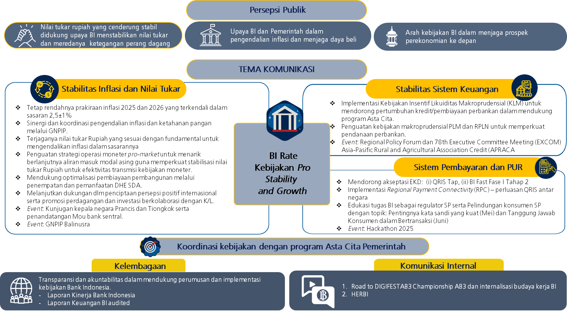
Rekomendasi Bauran Kebijakan RDG Mei 2025 (18)
    10. Tema Komunikasi Utama Periode Mei – Juni 2025

Slide 50
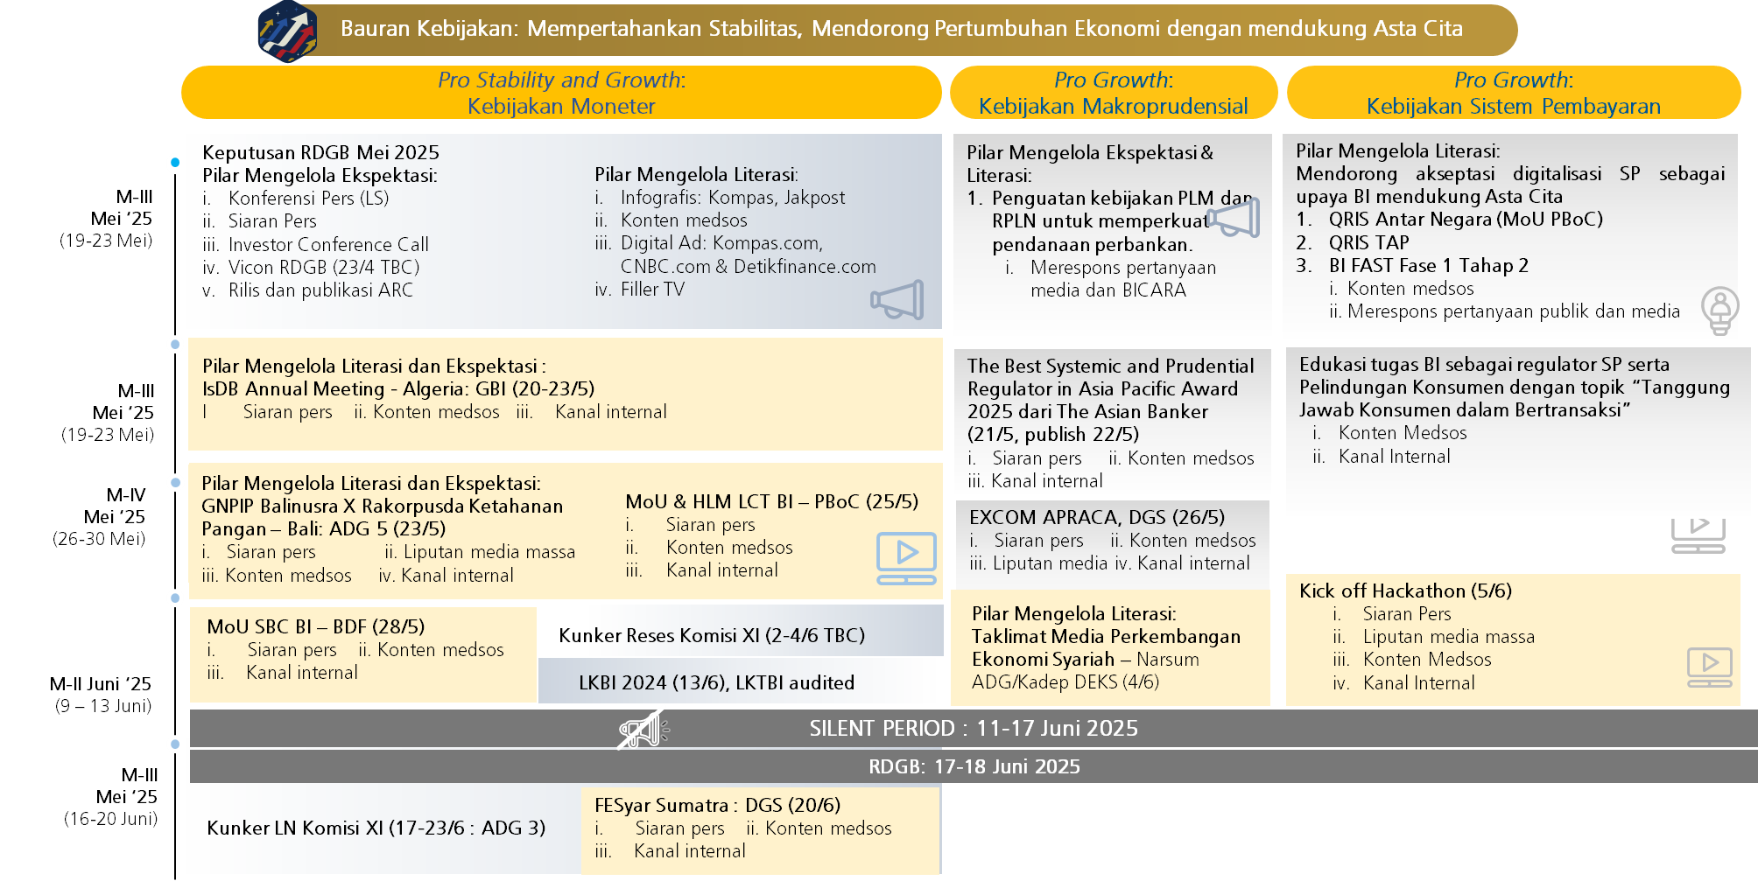
Rekomendasi Bauran Kebijakan RDG Mei 2025 (19)
    11. Tema Komunikasi Utama Periode Mei – Juni 2025(lanjutan…)
Taktikal Komunikasi Minggu III Mei 2025 s.d. Minggu III Juni 2025

Slide 51
Rekomendasi Bauran Kebijakan RDG Mei 2025 (20)
11. Pokok-pokok Komunikasi Kebijakan BI
Tone:
Pada 20-21 Mei 2025 memutuskan untuk menurunkan BI-Rate sebesar 25 bps menjadi 5,50%, suku bunga Deposit Facility sebesar 25 bps menjadi 4,75%, dan suku bunga Lending Facility sebesar 25 bps menjadi 6,25%.
Pertimbangan:
  Keputusan ini konsisten dengan prakiraan inflasi tahun 2025 dan 2026 yang rendah dan terkendali dalam sasaran 2,5±1%, upaya mempertahankan stabilitas nilai tukar Rupiah sesuai dengan fundamentalnya, serta untuk turut mendorong pertumbuhan ekonomi.
Asesmen dan Prospek: Ketidakpastian perekonomian global sedikit mereda dengan adanya kesepakatan sementara antara Amerika Serikat (AS) dan Tiongkok untuk menurunkan tarif impor selama 90 hari. Pertumbuhan ekonomi Indonesia perlu terus diperkuat sehingga dapat memitigasi dampak ketidakpastian global akibat kebijakan tarif resiprokal AS. Neraca Pembayaran Indonesia (NPI) tetap terjaga, dengan aliran masuk investasi portofolio yang kembali meningkat pada Mei 2025 sehingga mendukung ketahanan eksternal. Nilai tukar Rupiah tetap stabil dan cenderung menguat didukung kebijakan stabilisasi Bank Indonesia dan ketidakpastian pasar keuangan global yang sedikit mereda. Inflasi Indeks Harga Konsumen (IHK) pada April 2025 terjaga dan mendukung stabilitas perekonomian. Penguatan respons kebijakan moneter terus dilakukan melalui optimalisasi strategi operasi moneter pro-market untuk mendukung aliran masuk modal asing ke dalam negeri dalam rangka stabilisasi nilai tukar Rupiah. Transmisi kebijakan moneter melalui jalur suku bunga berjalan baik. Peran kredit perbankan tetap positif dalam mendukung pertumbuhan ekonomi. Ketahanan perbankan tetap kuat mendukung stabilitas sistem keuangan. Kinerja transaksi ekonomi dan keuangan digital pada April 2025 tetap tumbuh didukung oleh sistem pembayaran yang aman, lancar, dan andal. Stabilitas sistem pembayaran tetap terjaga, ditopang oleh infrastruktur yang stabil dan struktur industri yang sehat.
Forward Guidance:
Ke depan, Bank Indonesia akan terus mengarahkan kebijakan moneter untuk menjaga inflasi dalam sasarannya dan nilai tukar yang sesuai fundamental, dengan tetap mencermati ruang untuk turut mendorong pertumbuhan ekonomi sesuai dinamika yang terjadi pada perekonomian global dan domestik.
Materi TKM: TKM Mei 2025 akan disusun dengan mengacu pada Siaran Pers RDG Mei 2025 yang dilengkapi dengan grafik utama dan tambahan sebagaimana yang telah disetujui pada RDG Juni 2021.

Slide 52

TERIMA KASIH

Slide 53
LAMPIRAN KEBIJAKAN EKONOMI DAN MONETER
DEPARTEMEN KEBIJAKAN EKONOMI DAN MONETER

Slide 54
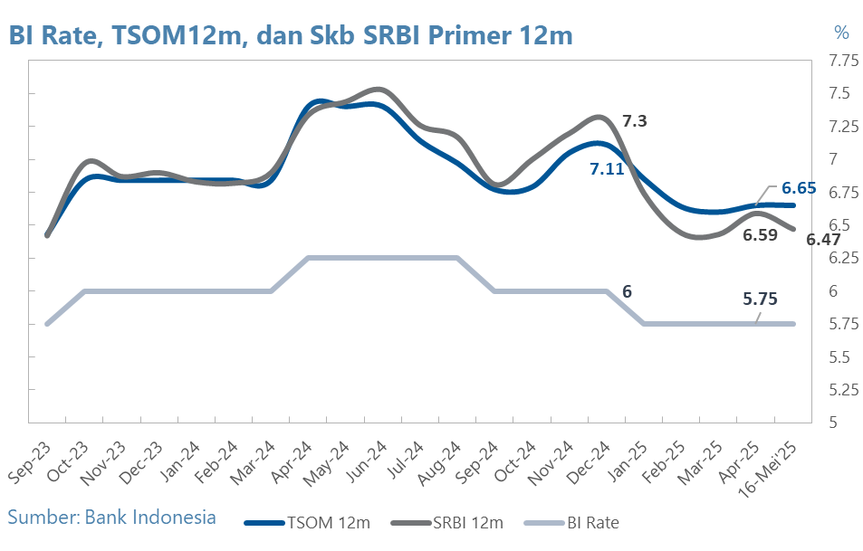
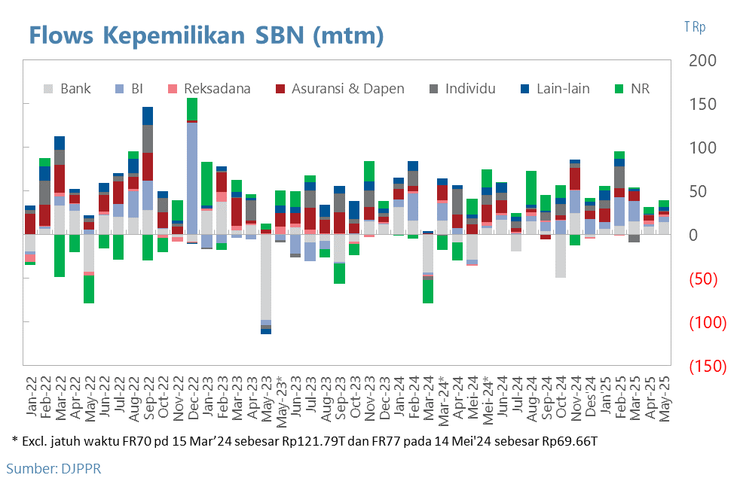
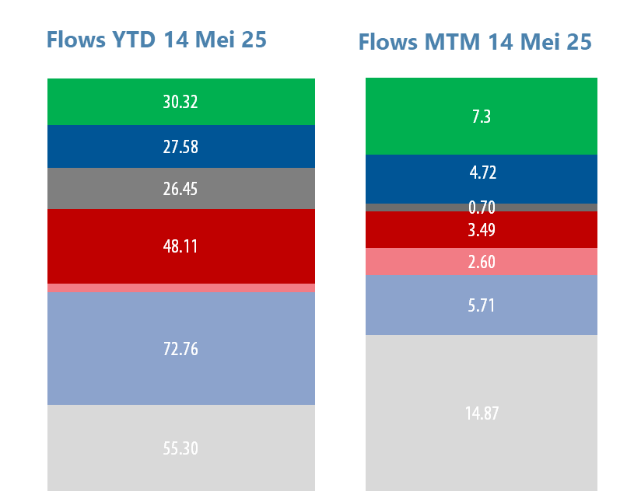
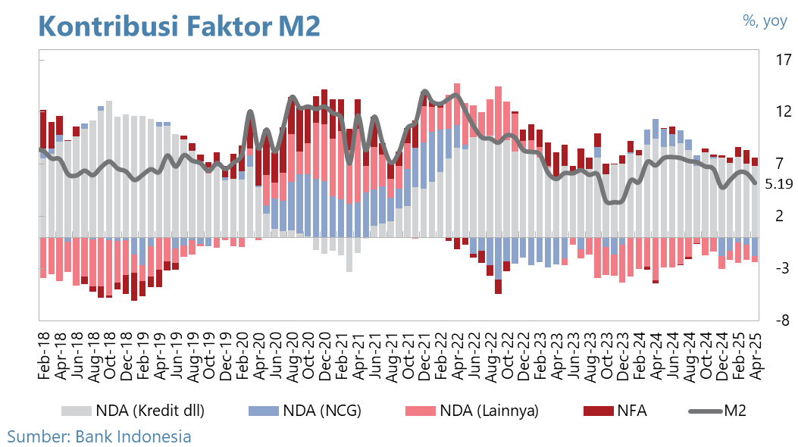
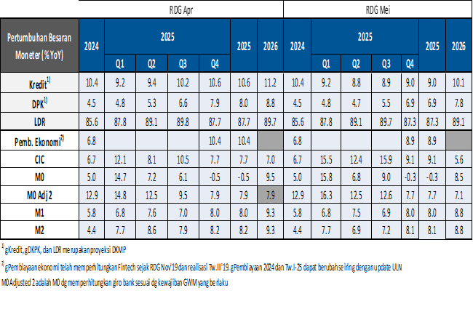
#5. Bauran kebijakan moneter ditempuh selaras dg arah yg pro-stability & growth…
Tindak Lanjut
HASIL PEMBAHASAN DEWAN GUBERNUR
SUKU BUNGA SRBI CENDERUNG MENURUN HINGGA AWAL MEI’25 DI TENGAH KENAIKAN TSOM PASCA RDGB APR’25
Kebijakan moneter bersifat ekspansi baik dari sisi harga maupun sisi kuantitas.
Transmisi kebijakan moneter berjalan baik ke suku bunga OPT dan pasar uang, sedangkan perbankan terbatas:
  Suku bunga OPT dan pasar uang turun, namun yield SBN jangka panjang tertahan.
  Yield SBN 2 tahun turun hingga awal mei 2025, menyebabkan yield SBN lebih rendah dibanding SRBI.
  Likuiditas perbankan dan perekonomian tetap terjaga:
  AL/DPK melandai pada Apr’25, masih lebih tinggi dari rerata pra-pandemi.
  OM/DPK Mei’25 masih tetap tinggi, meski sedikit turun dibandingkan Des’24.
  M2 Apr’25 sedikit melambat sejalan dengan kontraksi NCG dan perlambatan kredit.
Prospek pertumbuhan kredit dan besaran moneter diprakirakan lebih rendah di 2025.
FLOWS SBN MEI’25 MENINGKAT, DIDUKUNG PERMINTAAN DOMESTIK (BANK & ASURANSI DAPEN) SERTA NR
M2 SEDIKIT MELAMBAT PD APR’25 DIPENGARUHI NCG YANG MASIH KONTRAKTIF & PERLAMBATAN KREDIT
PROSPEK PERTUMBUHAN KREDIT & BESARAN MONETER 2025 DIPRAKIRAKAN LEBIH RENDAH

Slide 55

Rencana Pengendalian Moneter 2025 disesuaikan sejalan proyeksi perekonomian terkini …
Pengendalian moneter lebih ekspansif dibandingkan usulan RDGM 28 April 2025 melalui penurunan OM kontraksi …
PN: REVISIT PENDEKATAN PENGINIAN PROGMON
PENGENDALIAN MONETER RUPIAH MELALUI OPT KONTRAKSI YG LEBIH EKSPANSIF DIBANDINGKAN RDGM 28 APRIL 2025
* Data realisasi
** Per 19 Mei 2025
Catatan: - Koreksi RDGB Maret berupa update realisasi posisi FX Swap 2024 yg berdampak pada flows FX swap. - Terdapat penyesuaian M0 Adjusted dengan menggunakan model Kartal terbaru
- Pencatatan realisasi cadev dilakukan dengan realisasi cadev ($) * kurs jisdor EoP.
Notes:
slide transmisi suku bunga
slide OM - ini masih mencerna
slide 16 - likuiditas perbankan dan slide 17 - likuiditas ekonomi (dijadikan 1)
slide realisasi progmon
slide proyeksi progmon
slide sektor keuangan (flows IHSG, SBN)

Slide 56
Prospek 2025-2026: pertumbuhan PDB lebih rendah, inflasi terjaga…
Beberapa faktor domestik menurunkan prospek ekonomi domestik di tengah perbaikan faktor global …
KOMPONEN | RDG APRIL 2025 |  |  |  |  |  |  |  | REALI SASI |  | RDG MEI 2025 |  |  |  |  |  |  | KETERANGAN
 | BASELINE |  |  | POT RISK |  | TAIL RISK |  |  | YTD |  | BASELINE |  |  | POT RISK |  | TAIL RISK |  | BASELINE MEI VS BASELINE APRIL
 | 2024 | 2025 | 2026 | 2025 | 2026 | 2025 | 2026 |  | 2025 |  | 2024 | 2025 | 2026 | 2025 | 2026 | 2025 | 2026
Global
Geopolitical Risk | 134 | 141 | 136 | 146 | 141 | 155 | 151 |  | 121 |  | 134 | 139 | 134 | 144 | 139 | 151 | 146 | Lebih Rendah
PDB Dunia (% yoy) | 3.2 | 2.9 | 2.9 | 2.7 | 2.7 | 2.3 | 2.3 |  | 3.26 |  | 3.3 | 3.0 | 3.0 | 2.8 | 2.8 | 2.4 | 2.4 | Lebih Tinggi
Inflasi (%yoy) | 5.2 | 4.5 | 4.1 | 4.3 | 3.9 | 4.7 | 4.3 |  | 3.61 |  | 4.9 | 4.4 | 4.1 | 4.3 | 3.9 | 4.7 | 4.4 | Lebih Rendah
DXY (Indeks) | 104.2 | 104.2 | 100.8 | 95.4 | 99.4 | 92.3 | 98.0 |  | 105.8 |  | 104.2 | 101.5 | 96.8 | 100.1 | 93.7 | 98.6 | 90.6 | Lebih Tinggi
FFR (% p.a.) | 4.50 | 4.00 | 3.50 | 3.75 | 3.25 | 3.75 | 3.00 |  | 4.5 |  | 4.50 | 4.00 | 3.50 | 3.75 | 3.25 | 3.75 | 3.00 | Sesuai
ECB (% p.a) | 3.00 | 2.00 | 1.75 | 2.25 | 2.25 | 2.50 | 2.50 |  | 2,50 |  | 3.00 | 2.00 | 1.75 | 2.25 | 2.25 | 2.50 | 2.50 | Sesuai
BOJ (% p.a) | 0.25 | 0.75 | 1.00 | 0.75 | 0.75 | 0.50 | 0.75 |  | 0.25 |  | 0.25 | 0.75 | 0.75 | 0.50 | 0.75 | 0.50 | 0.75 | Lebih Rendah
Yield UST 10Y (% p.a.) | 4.57 | 4.35 | 4.40 | 4.45 | 4.68 | 4.65 | 5.00 |  | 4.42 |  | 4.57 | 4.60 | 4.50 | 4.70 | 4.70 | 4.90 | 4.95 | Lebih Tinggi
Minyak Brent (US$/bl) | 81 | 72 | 70 | 66 | 63 | 57 | 52 |  | 74.6 |  | 81 | 69 | 67 | 67 | 64 | 62 | 57 | Lebih Rendah
Minyak ICP (US$/bl) | 78 | 70 | 67 | 63 | 60 | 54 | 49 |  | 74.1 |  | 78 | 67 | 64 | 64 | 61 | 59 | 54 | Lebih Rendah
IHEx (% yoy) | 1.5 | 0.3 | -0.7 | -0.7 | -2.0 | -1.7 | -3.3 |  | 0,30 |  | 1.5 | 0.6 | -0.2 | -0.8 | -1.5 | -3.2 | -4.0 | Lebih Tinggi
IHIM Pangan (%yoy) | -7.3 | -1.8 | 1.5 | -0.9 | 5.7 | 0.9 | 7.5 |  | -7.9 |  | -7.3 | -2.2 | 1.5 | -1.2 | 5.7 | 0.6 | 7.5 | Lebih Rendah
Domestik
Defisit Fiskal*) | 2.3 | 2.6 | 2.6 | 2.6 | 2.3 | 2.6 | 2.2 |  | 0.34 |  | 2.3 | 2.6 | 2.6 | 2.6 | 2.3 | 2.7 | 2.3 | Sesuai
PDB (% yoy) | 5.03 | 4.88 | 4.95 | 4.66 | 4.83 | 4.32 | 4.64 |  | - |  | 5.03 | 4.85 | 4.98 | 4.67 | 4.87 | 4.31 | 4.71 | Sesuai
Inflasi (% yoy) | 1.57 | 2.73 | 2.62 | 2.74 | 2.64 | 2.79 | 2.77 |  | 1.03 |  | 1.57 | 2.64 | 2.57 | 2.69 | 2.63 | 2.71 | 2.74 | Lebih Rendah
Inflasi VF (% yoy) | 0.1 | 4.6 | 4.5 | 4.5 | - | 4.5 | - |  | 2.48 |  | 0.1 | 4.4 | 4.4 | 4.3 | - | 4.3 | - | Lebih Rendah
Inflasi inti (% yoy) | 2.26 | 2.63 | 2.60 | 2.66 | 2.63 | 2.69 | 2.75 |  | 0.37 |  | 2.26 | 2.54 | 2.55 | 2.63 | 2.62 | 2.65 | 2.73 | Lebih Rendah
CA (% PDB) | -0.62 | -0.97 | -0.75 | -0.83 | -0.66 | -0.60 | -0.59 |  | -0.6 |  | -0.61 | -0.93 | -0.73 | -0.80 | -0.63 | -0.55 | -0.57 | Lebih Tinggi
FA (% PDB) | 1.20 | 0.48 | 0.76 | 0.28 | 0.60 | -0.03 | 0.48 |  | -0.55 |  | 1.25 | 0.51 | 0.82 | 0.32 | 0.61 | 0.04 | 0.50 | Lebih Tinggi
Kredit (% yoy) | 10.39 | 10.57 | 11.22 | 10.02 | 10.93 | 9.19 | 10.47 |  | 10.56 |  | 10.39 | 9.05 | 10.14 | 8.60 | 9.87 | 7.74 | 9.49 | Lebih Rendah
Yield SBN 10T (% p.a.)* | - | 6.69 | 6.77 | 6.97 | 7.01 | 7.11 | 7.24 |  | 6.97 |  | - | 6.69 | 6.77 | 6.97 | 7.01 | 7.11 | 7.24 | Sesuai
Nilai Tukar (Rp/USD) | 15,850 | 16,670 | 16,450 | 16,780 | 16,620 | 16,870 | 16,790 |  | 16.825 |  | 15,850 | 16,410 | 16,230 | 16,500 | 16,370 | 16,640 | 16,480 | Lebih Rendah
Fwd. Exp. Inflation (CF 2024) | - | 2.6 | - | - | - | - | - |  | 1.03 |  | - | 2.5 | - | - | - | - | - | Lebih Rendah
*) Yield SBN 10-thn menggunakan metode benchmark dengan peers.

Slide 57

Risiko global dan domestik dapat menurunkan prospek ekonomi Indonesia…
Dampak global akibat kebijakan tarif AS dan dampak realokasi anggaran yang tidak optimal dapat menurunkan pertumbuhan ekonomi 2025 menjadi sekitar 4,7% pada skenario potential risk dan 4,3% pada skenario tail risk …
Updated 20/05/2025
Skenario | 2025 |  | 2026 |  | 2025
 | PDB Domestik |  | PDB Domestik |  | Inflasi Domestik
 | Potential Risk | Tail Risk | Potential Risk | Tail Risk | Potential Risk | Tail Risk
Baseline | 4.85 | 4.85 | 4.98 | 4.98 | 2.64 | 2.64
Faktor yang Berpengaruh pada PDB dan Inflasi Domestik
Shock Global | -0.10 | -0.29 | -0.11 | -0.27 | 0.02 | 0.05
PDB Global | -0.06 | -0.17 | -0.07 | -0.18
IHIM |  |  |  |  | 0.02 | 0.05
IHKEI | -0.04 | -0.10 | -0.04 | -0.10
Harga Minyak | 0.01 | 0.03 | 0.01 | 0.04 | -0.11 | -0.21
Inflasi US (Dunia) | -0.01 | -0.04 | -0.01 | -0.02
FFR | 0.01 | 0.01 | 0.01 | 0.02
Nilai Tukar | -0.01 | -0.02 | -0.01 | -0.02 | 0.11 | 0.21
Level Setelah Global | 4.75 | 4.56 | 4.87 | 4.71 | 2.67 | 2.69
Shock Domestik | -0.08 | -0.25 |  |  | 0.02 | 0.02
Kebijakan Fiskal | -0.08 | -0.25 |  |  | -0.04 | -0.07
Realokasi Anggaran (w/ MBG) | -0.08 | -0.25
Program MBG |  |  |  |  | -0.03 | -0.07
2nd Round Effect VF & AP |  |  |  |  | -0.01 | -0.01
Penurunan Surplus Beras |  |  |  |  | 0.06 | 0.09
Demand Pull (PDB) |  |  |  |  | -0.0003 | -0.0009
Total Dampak | -0.18 | -0.54 | -0.11 | -0.27 | 0.05 | 0.07
Level Setelah Risiko | 4.67 | 4.31 | 4.87 | 4.71 | 2.69 | 2.71

Slide 58
Risiko global dan domestik dapat menurunkan prospek ekonomi Indonesia…
Updated 20/05/2025
Dampak global akibat kebijakan tarif AS dan dampak realokasi anggaran yang tidak optimal dapat menurunkan pertumbuhan ekonomi 2025 menjadi sekitar 4,7% pada skenario potential risk dan 4,3% pada skenario tail risk …

Slide 59






Ruang penurunan BI Rate membesar …
Ruang penurunan membesar hingga menjadi 75bps sejalan prakiraan inflasi yg terjaga dalam sasaran 2,5+1% dan prakiraan nilai tukar yg menguat dan berada pada fundamentalnya, di tengah prospek pertumbuhan ekonomi melambat …
  Perhitungan:
  BI Rule: Ruang penurunan BI Rate membesar menjadi 75bps dimana kebijakan moneter tetap berada dalam stance netral menjaga inflasi sesuai target
  NRI: Ruang penurunan terbuka sejalan suku bunga rill Indonesia di atas suku bunga RIIL natural (NRI) sebesar 1,7% dan relatif tinggi dibandingkan dg suku bunga negara lain.
  Usulan Kebijakan:
  BI Rate turun 25bps mempertimbangkan:
  Inflasi terjaga dg proyeksi tetap dalam kisaran sasaran 2,5+1% pada 2025-2026;
  Rupiah terkendali dg proyeksi nilai tukar Rupiah masih sesuai dg nilai fundamentalnya menjaga sasaran inflasi;
  Prospek pertumbuhan ekonomi lebih lambat dari proyeksi sebelumnya dan di bawah potensialnya;
  Kecukupan cadangan devisa memadai menjaga ketahanan eksternal dg proyeksi dalam kisaran MRA-LRA
  Stabilitas sistem keuangan terjaga;
BI RATE : PROYEKSI VS BI RULE
SUKU BUNGA RILL INDONESIA DI ATAS NRI DAN LEBIH TINGGI DIBANDING NEGARA LAINNYA
Suku bunga RIIL kebijakan = Policy Rate – Inflasi IHK
Proyeksi RIR Indonesia = Policy rate terkini (5,75) – proyeksi inflasi (path bulanan)
ASUMSI MAKRO DALAM RULE TERDAPAT RUANG PENURUNAN HINGGA 75 BPS
RDGB Mei 2025
 | Nilai Tukar | Inflasi Inti | Output Gap | Ruang Penurunan (Actual-Estimated Pol. Rate + Corridor)
2025Q2* | 16550 | 2.56 | -0.39 | 51
2025Q3* | 16400 | 2.68 | -0.34 | 54
2025Q4* | 16360 | 2.54 | -0.28 | 58
2026Q1* | 16300 | 2.52 | -0.27 | 61
2026Q2* | 16260 | 2.55 | -0.23 | 64
2026Q3* | 16200 | 2.64 | -0.09 | 63
2026Q4* | 16150 | 2.55 | 0.11 | 65
 | Nilai Tukar | Inflasi Inti | Output Gap | Ruang Penurunan (Actual-Estimated Pol. Rate + Corridor)
2025Q2* | 16650 | 2.57 | -0.39 | 50
2025Q3* | 16600 | 2.72 | -0.34 | 50
2025Q4* | 16480 | 2.57 | -0.28 | 57
2026Q1* | 16420 | 2.55 | -0.27 | 60
2026Q2* | 16380 | 2.58 | -0.23 | 62
2026Q3* | 16320 | 2.67 | -0.09 | 62
2026Q4* | 16270 | 2.58 | 0.11 | 64
RDGB Apr 2025

Slide 60
Proyeksi PDB Permintaan RDG Mei 2025 vs April 2025…
Updated 20/05/2025
PDB 2025 lebih rendah dari prakiraan seiring permintaan domestik yang lebih rendah di tengah net ekspor yang sedikit lebih tinggi …
Konsumsi RT 2025 cenderung menurun disebabkan oleh precautionary moves akibat pelemahan ekspektasi dan penurunan ketersediaan lapangan kerja. Konsumsi pemerintah 2025 juga diprakirakan lebih rendah dikarenakan penyerapan belanja dan realokasi yang lebih lambat dari prakiraan semula. Kinerja investasi 2025 lebih rendah sejalan pelemahan permintaan swasta dikarenakan daya beli yang menurun.
Dari sisi kinerja eksternal, net ekspor lebih tinggi dikarenakan perlambatan ekspor yang tidak sedalam prakiraan sebelumnya seiring realisasi triwulan I’25 yang lebih baik serta asumsi harga komoditas dan permintaan global yang direvisi ke atas.
RDG APRIL 2025
RDG MEI 2025

Slide 61
Proyeksi PDB Nominal RDG Mei 2025
Updated 20/05/2025

Slide 62


Kisaran proyeksi PDB sebesar + 0.3 ppt …
RMSE untuk proyeksi empat kuartal ke depan tercatat 0,27 pada tahun 2024, shg dapat dijadikan sbg rentang proyeksi…
FORECAST ERROR PDB DAN KOMPONENNYA BERANGSUR MEMBAIK PASCA COVID, DIMANA AKURASI PROYEKSI HORIZON YG LEBIH PENDEK, TERUTAMA Q1 DAN NOWCAST, LEBIH BAIK…
PENYESUAIAN KISARAN PROYEKSI SERINGKALI DILAKUKAN PADA SAAT TERJADI PERUBAHAN PADA KONDISI PEREKONOMIAN
KISARAN PROYEKSI PDB YG LEBIH SEMPIT DAPAT MENINGKATKAN CLARITY GUIDANCE, KREDIBILITAS & AKUNTABILITAS KEBIJAKAN, SERTA MENGURANGI VOLATILITAS PASAR. NAMUN, DENGAN FLEKSIBILITAS KEBIJAKAN DAN KOMUNIKASI YG LEBIH TERBATAS
Pelebaran Range
Penyempitan Range
Pros:
- Meningkatkan clarity guidance
- Meningkatkan kredibilitas kebijakan
- Meningkatkan akuntabilitas
- Mengurangi volatilitas pasar
Cons:
- Fleksibilitas kebijakan dan komunikasi berkurang
- Peluang terjadinya false confidence
- Underestimate risiko dan ketidakpastian
Referensi | Penjelasan
Bloom, N. (2009) | Ketidakpastian yang lebih tinggi menyebabkan keyakinan yang lebih lemah pada proyeksi tunggal, sehingga memerlukan band yang lebih lebar.
ECB (2020), Economic Bulletin, Issue 4/2020 | ECB’s June 2020 Economic Bulletin menyajikan beberapa skenario PDB, masing-masing dengan fan charts yang lebar yang mencerminkan ketidakpastian model dan data yang tinggi.
Kemenkeu (2025) | Kemenkeu melebarkan range pertumbuhan ekonomi (t+1) dari 5,2-5,8% (0,6%) pada KEM & PPKF Mei 2025, dari sebelumnya pada KEM & PPKF 2024 Pemutakhiran sebesar 5,1-5,5% (0,4%).
Referensi | Penjelasan
Adrian, T., Boyarchenko, N., & Giannone, D. (2019). | Distribusi proyeksi makroekonomi menjadi lebih tight selama periode stabil, terutama karena tail risk menyusut
Wallis, K. F. (2004) | Ketidakpastian proyeksi dalam fan chart mencerminkan volatilitas makroekonomi yang mendasari dan ketidakpastian model. Ketika volatilitas ekonomi menurun, fan chart menyempit.
Campbell et al. (2012) | Forecast band yang lebih sempit menandakan confidence dan kredibilitas ketika dibenarkan oleh kondisi ekonomi.

Slide 63
LAMPIRAN KEBIJAKAN MAKROPRUDENSIAL
DEPARTEMEN KEBIJAKAN EKONOMI DAN MONETER

Slide 64
LAMPIRAN SISTEM PEMBAYARAN
DEPARTEMEN KEBIJAKAN SISTEM PEMBAYARAN

Slide 65





KONSEPSI INISIATIF & PROGRESS TERKINI (DATA)
Pengembangan infrastruktur data SP diarahkan salah satunya untuk membentuk Payment ID yang bersifat unique untuk memastikan keamanan dan integritas transaksi pembayaran ...
1
Pre Transaction
Transaction
Post Transaction
KEY STRATEGIES
ACCOUNT ENQUIRY | FDS
Payment ID
Unique ID Pelaku Pembayaran Digital (KYC, AML/CFT, Fraud Detection)
Kanal Digital
KYC, AML/CFT, FDS
PUSAT DATA
PSP
2
DATA CAPTURING
SYSTEM
Data Fraudster | Potential Fraudster Watchlist | Anomaly Transaction
2
BI Payment Clear
Payment ID
`
Mobile,
Internet
QRIS
FPI
(Push-Agregat)
BI Payment Clear
Account Enquiry, Sistem FDS pre transaction, dan Data Fraudster
Payment ID
On Trx
Konsumen
AI
SPBI
Fungsi Data Analytics & AI
Individu
Individu dengan usaha
Entitas
Payment ID
BI-FAST
Payment ID
3
On Boarding
Data Exchange Platform - Payment Info
Platform pertukaran data SP
Post Trx
Payment ID
KYC, AML/CFT, FDS
3
AI
Data Exchange Platform - Payment Info
1
Payment ID
Account
Enquiry
FDS
Payment ID
Data Public a.l. statistic
Pembentukan Payment ID yang bersifat unique dalam ekosistem pembayaran digital nasional
DATA EXCHANGE PLATFORM
Data
Fraudster
Anomaly Trx
Potential Fraudster Watchlist
ID Generator
Data Kolektif (Kontraktual)
Pull Granular
Potential Fraudster Watchlist
ID Management
Internal
Use Cases
Data Private Payment History (Consent)
Service
(Layanan Data)
Penguatan keamanan dan integritas transaksi pembayaran.
(1) pre transaction, (2) transaction &
(3) post transaction
External Use Cases
Consent Management System
K/L
Industri
Masyarakat
(Pull-Granular)
Payment History
Payment ID
Payment ID
Aliran Dana (Off Us)
Data Agregat (Push Based), termasuk On Us
Data Granular
(Pull Based)
Layanan Data
Progres Pengembangan Infra Data
Audiensi dgn GBI tgl 14 M2i 2025
Finalisasi RBT Payment ID
Eksperimentasi Payment ID, baik use case internal BI maupun use case bansos
Tindak lanjut
Finalisasi RBT Payment ID
Perolehan data transaksi dari 5 PSP dan data penerima bansos untuk eksperimentasi Payment ID
Peningkatan inklusivitas EKD
(1) on boarding & (2) post transaction
KYC/APU PPT
Payment Integrity
Data Analytics (Payment History)

Slide 66

KONSEPSI INISIATIF & PROGRESS TERKINI (PENATAAN INDUSTRI)
Penataan struktur industri akan berpijak pada 3 (tiga) strategi utama: 1) Penataan Kepesertaan; 2) Penataan Aktivitas; 3) Penataan Interlink, didukung dengan TIKMI serta Regulatory Reform, transisi & grandfathering sbg strategi pendukung.
KONSEPSI KONSOLIDASI INDUSTRI (TIKMI)
HAL – HAL YANG SUDAH DILAKUKAN
Rangkaian pembahasan dengan ADG terkait konsepsi penataan kepesertaan SP Ritel.
Penyusunan strategi penataan kepesertaan SP Ritel dan struktur industri serta pengaturan.
Laporan Perkembangan Konsepsi Penataan Struktur Industri SP kepada ADG.
Diskusi dan koordinasi lintas uker dan satker terkait (DKMP, DSPK, DSMMM, DPSP, DPMA, dan DHK) serta industi utk terkait penataan struktur industri SP.
NEXT
Finalisasi konsepsi penataan struktur dan pengaturan

Slide 67
KONSEPSI INISIATIF & PROGRESS TERKINI (REGULATORY REFORM)
Penataan struktur industri akan berpijak pada 3 (tiga) strategi utama: 1) Penataan Kepesertaan; 2) Penataan Aktivitas; 3) Penataan Interlink, didukung dengan TIKMI serta Regulatory Reform, transisi & grandfathering sbg strategi pendukung.
INISIATIF 4I-RD
Kewenangan BI
2
Sasaran & Cakupan Pengaturan
1
3
Industri SP
Infrastruktur SP
Inovasi
Internasional
Rupiah Digital*
4
5
6
7
Penataan Aktivitas SP
Infrastruktur SP dan Infrastruktur Data
Penyelenggaraan Fasilitasi Inovasi
Pengaturan Skema Transaksi Lintas Batas
Penetapan rupiah digital sebagai macam rupiah
Akses kepesertaan pada infrastruktur SP
Sinergi Infrastruktur SP dan Infrastruktur Data
BIDIC
DDSE
Pengaturan LCT
Penerapan Manajemen Risiko
Fasilitasi Transaksi Valas
Penerapan Interlink
REGULATORY REFORM NEXT PHASE
Penerbitan 1 PBI yang memayungi inisiatif 4I-RD diikuti dengan peraturan pelaksanaan lainnya
*telah diakomodir dalam PBI BKBI dan PBI KSP

Slide 68
PROGRESS UPDATE PROGRAM RESPON KEBIJAKAN DKSP 2025
Secara umum capaian implementasi Program Kerja Utama DKSP pada bulan April 2030 terus berjalan sesuai rencana…
Program kerja utama DKSP terus dilanjutkan dengan penguatan koordinasi, pendalaman substansi serta implementasi program yang sistematis.
Program Kerja Utama DKSP
DELIVERABLES
TW
PROGRES APRIL S.D MEI
RENCANA TINDAK LANJUT
I
II
III
IV
V
Rekomendasi Inovasi & Akseptasi
(PIMSR) Rekomendasi QRIS Tap NFC
Monitoring penguatan implementasi aspek bis-tek-ops
Perluasan akseptasi QRIS TAP
Pembahasan dg Dishub dan Prinsipal Int’l
Pelaksanaan pre-sandbox UAT QRIS TAP fitur Tap In Tap Out (30 April ‘25)
Monitoring & penguatan implementasi QRIS TAP aspek bis-tek-ops
Perluasan akseptasi QRIS TAP
Pelaksanaan production trial run (PTR) use-case Tap in & Tap out & sos-edu
Ahead Schedule
FEKDI
Pelaksanaan FEKDI
(Tim FEKDI - Rakornas)
Koordinasi FEKDI dengan stakeholder eksternal
Penyusunan M.02 persetujuan FEKDI & Rakornas kpd GBI
Koordinasi konsep acara dan teknis pelaksanaan FEKDI 2025
Penyusunan M.02 persetujuan prinsip FEKDI 2025
Kerja sama Cross Border
1 kerja sama QRIS antar negara (Tim ITSP & Akseptasi)
ID-JP: Sandbox QRIS CB ID Inbound
ID-CN: NDA Addendum ASPI-UPI
ID-JP: Implementasi QRIS CB ID Inbound 17 Agt’25
ID-CN: Agreement RAJA-UPI, Pengembangan Sistem untuk Interkoneksi, Sandbox 17 Agt’25
Sinergi TP2DD
Rakornas TP2DD
(Tim FEKDI - Rakornas)
Pengumpulan dokumen Championship oleh TP2DD
Pelaksanaan Rakorwil TP2DD (22 & 29 Apr 2025)
Penyampaian tanggapan dukungan BI kpd Menko Perekonomian
Penilaian Championship TP2DD & penetapan pemenang
Koordinasi internal & eksternal dalam rangka persiapan Rapat Pengarah & Rakornas DD
Kampanye Akseptasi
Tindak Lanjut POKJA Jasa
(Tim POKJA Jasa)
Analisis penambahan Bank ACCD di Thailand dan Malaysia
Perluasan edukasi QRIS CB
Program paket wisata bersama KPw DKI dan Kemenpar
Koordinasi pembuatan video promosi & flipbook pariwisata
Persiapan penyusunan pedoman branding QRIS Nusantara Bersama 12 KPwDN
Persiapan bundling starter pack dengan PJP & operator telekomunikasi
Ahead Schedule
Perluasan SNAP
Coaching clinic tahap 1 kpd Pusdatin Kemendagri & BPD
Koordinasi dg DSPK dan Pusdatin Kemendagri untuk implementasi SIPD 3.0.1 (Fully SNAP)
Koordinasi dg DSPK & Pusdatin Kemendagri untuk percepatan pengembangan dan implementasi SIPD 3.0.1 (Fully SNAP)
Penyampaian surat kpd PJP Penyedia Layanan SNAP
Pendampingan verifikasi dan persetujuan SNAP kpd BPD & Pusdatin Kemendagri
Perluasan Integrasi SNAP (DISP)
Digitalisasi Bansos & Transportasi
Digitalisasi Bansos
HLM kegiatan launching DPI
Pembahasan digitalisasi bansos dlm Peta Jalan Menuju Indonesia Sejahtera 2045
Penyesuaian NK BI-Kemensos untuk mendukung program digitalisasi bansos & eksperimentasi payment ID
Perluasan implementasi QRIS TAP
UAT QRIS TAP usecase Tap In-Tap Out (Hold Amount)
Pembahasan solusi model bisnis integrasi pembayaran multi-moda dan ABT bersama Dishub Jakarta
Koordinasi perluasan implementasi QRIS Tap dgn operator moda
Pembahasan solusi integrasi pembayaran tarif khusus multi-moda dan ABT pada transportasi publik Jakarta.
Digitalisasi Transportasi
S
Rekomendasi Struktur Industri
Konsep penataan struktur industri (Tim TIKMI)
Menindaklanjuti hasil pembahasan Bersama dg ADG bidang & GBI
Finalisasi konsepsi penataan struktur industri terutama kepesertaan SP Ritel
Pembahasan bersama dg ADG Bidang & GBI
Pembuatan Ketentuan Baru
1 Ketentuan Terbit
(PADG APU PPPT)
Naskah akademis & draft PADG APU, PPT & PPPSPM
Menghimpun masukan dari industri
Finalisasi RPADG APU, PPT & PPPSPM
Revisit Ketentuan SP
1 Ketentuan terkait APU-PPT / KUPVA (PBI KUPVA BB)
Pendalaman hasil identifikasi penguatan ketentuan KUPVA BB
Asesmen pengaturan & pembahasan opsi ideal revisit PBI KUPVA BB
I
Rupiah Digital
CP & PCR Securities Ledger (PIMNB, AKNB, PINB)
Persetujuan GBI M02 sandboxing Proyek Garuda wCBDC
Pembahasan use case OM & pendalaman pasar keuangan
ToR Sandboxing
Penyusunan CP
Progressing on target
On Track, High Priority
In Progress-Time critical

Slide 69





KONSEPSI INISIATIF & PROGRESS TERKINI (INFRA RITEL)
Kebijakan strategis SP Ritel diarahkan untuk mengatur kepesertaan dalam struktur industri, infrastruktur SP ritel, serta Payment ID dan infrastruktur Data SP...
INFRASTRUKTUR SP RITEL
1
KEPESERTAAN
2
KEPESERTAAN DALAM STRUKTUR INDUSTRI
1
KONSUMEN
Front End
Kepesertaan
Penataan Aktivitas
Interlink
I
O
Bank Indonesia
Mobile
Apps
3
Diselenggarakan BI
ISO 20022
Cross
Border
New
BI-Payment Clear
PSP
UTAMA
RTS
TOPUP/
WITHDRAWAL
BI-RTGS
INFRASTRUKTUR SP RITEL
Clearing
Engine
Settlement
Engine
2
Web-Based
Apps
Account
Enquiry*
K
S
New BI-FAST
Sinergi BI-FAST & Retail Fast Payment Industri
PSP UTAMA
Payment ID
QRIS
*PSP Non Utama terkoneksi dgn BI-Payment Clear via FP Industri
TIKMI
DNS
SNAP
INTERLINK
PAYMENT ID & INFRASTRUKTUR DATA
Fraud
Detection
System**
3
User
Retail Fast Payment by Industry
P
P
PSP
NON UTAMA
NLE *)
BI-Payment Clear
Data Exchange Platform – Payment Info
Payment ID
Pusat Data (Data Capturing)
**Digunakan juga untuk proses clearing & settlement di BI-FAST
B
B
PSP NON UTAMA
Kliring
G
G
K
P: People
B: Business
G: Government
ISO 20022
Payment ID
*) Dalam masa transaisi dilakukan oleh RAJA
PASAR BARANG
ISO 20022
Data Exchange Platform - Payment Info
Payment ID
Pusat Data
(Data Capturing)
REGULATORY REFORM
PASAR KEUANGAN
PAYMENT ID & INFRASTRUKTUR DATA
3
Progres Pengembangan Infra Data
Finalisasi konsep RBT Pengembangan Infrastruktur dgn satuan kerja terkait
Pembahasan audiensi dengan GBI 8 Mei 2025
Koordinasi dengan Industri Switching
Tindak lanjut
Menindaklanjuti arahan GBI : asesmen layanan dan kapabilitas New BI-FAST dengan penataan kepesertaan
Finalisasi draft KSO FP-Industri

Slide 70






KONSEPSI INISIATIF & PROGRESS TERKINI (BI-RTGS)
BI-RTGS Gen III akan trs dikembangkan sebagai muara setelmen dana berbagai infrastruktur pasar keuangan & sistem pembayaran…
Kebaruan dan Konfigurasi Infrastruktur Wholesale
Kebaruan BI-RTGS Gen III
Konfigurasi Infrastruktur Wholesale
Penyusunan Standar Message ISO 20022 untuk BI RTGS Gen III Bersama WG Industri
Capaian s.d April 2025
Draft Standard Message ISO 20022 & Cakupannya
Tindak Lanjut
Pembentukan WG ISO dg ASPI (Des 2024)
Pacs.008
Pacs.009
Pacs.002
Pacs.028
Pacs.004
Camt.054
Camt.007
Camt.025
Camt.056
Camt.029
Admi.002
Head.001
HTTP Response
Finalisasi standar Message ISO 20022 utk BI-RTGS
Persiapan uji coba standar message format ISO 20022 dg selected banks
Pembahasan intensif dg WG (Jan – Apr’25)

Slide 71

KONSEPSI INISIATIF & PROGRESS TERKINI (REGULATORY REFORM)
UU BI
UU P2SK
UU LLD
UU TPPU
UU TPPT
UU ITE
UU PDP
UU TRANSFER DANA
PDG SISTEM TATA KELOLA BI (SISTAKEL)
PBI & PDG BAURAN KEBIJAKAN BI (BKBI)
PBI LLD

Slide 72





KONSEPSI INISIATIF & PROGRESS TERKINI (INTERNASIONAL)
Nexus merupakan inisiatif untuk menghubungkan Instant/Fast Payment System secara multilateral yang diturunkan dari Building Blocks dalam G20 Roadmap for Enhancing Cross-border Payments. Skema Nexus diinisiasi oleh Bank for International Settlement (BIS) yang pengembangannya sudah memasuki phase 4B.
Partisipasi Indonesia dalam Nexus telah disetujui RDG dan didukung oleh DPR-RI sbg bentuk Kerjasama Internasional dg kontribusi berupa penempatan dlm bentuk pinjaman (loan).
Perkembangan Terkini
Bentuk Badan Hukum NSO
Hal-Hal yang sudah dilakukan
01
NEXUS PHASE 4A
(JUN – MAR 2024)
Collaboration Agreement telah ditandatangani oleh 5 First Movers/NSO Owners (SG, MY, PHI, THA, IN). Special Observers*: ID & EU
Nexus Scheme Organization (NSO) telah berdiri dan diumumkan secara resmi per April 2025 dengan nama Nexus Global Payments
NEXUS PHASE 4B
(APR 2025 – 2027)
ONGOING
dengan target
NEXUS GO-LIVE tahun 2027
NEXUS SCHEME ORGANISATION (NSO)
Menyampaikan update dan konsepsi terkini terkait Badan Hukum NSO dan Tata Kelola Nexus kepada ADG sekaligus meminta persetujuan partisipasi BI pada Nexus pada RDGM, 2 Mei 2025
Menyampaikan perkembangan terkini terkait Nexus dan rencana partisipasi Indonesia dalam Nexus kepada Komisi XI-DPR RI, 5 Mei 2025
02
Konsepsi Skema Nexus
What Next
1. PENANDATANGANAN COLLABORATION AGREEMENT DAN DOKUMEN NEXUS TERKAIT
Collaboration Agreement
Constitution of NSO*
Deed of Accession*
*) Merupakan lampiran dari Collaboration Agreement yang akan diusulkan penguatannya sesuai kepentingan nasional Indonesia
2. PEMBAYARAN KONTRIBUSI KEUANGAN
^{8 Juta Dolar AS}
dibayar sesuai termin dalam Collaboration Agreement

Slide 73







KONSEPSI INISIATIF & PROGRESS TERKINI (RUPIAH DIGITAL)
Eksplorasi Rupiah Digital pada tahun 2025 difokuskan pada eksperimentasi w-RD cash ledger bersama industri (sandboxing) dan Consultative Paper digital securities…
Timeline Rupiah Digital 2025
TW I
TW II
TW III
TW IV
2025
PELAKSANAAN SANDBOX
DISKUSI SERIES 1 DIGITAL SECURITIES
DISKUSI SERIES 2 DIGITAL SECURITIES
CONSULTATIVE PAPER DIGITAL SECURITIES
PERSETUJUAN GBI SANDBOX
PERSIAPAN SANDBOX
Progres Rupiah Digital Terkini
What’s Next?
WHITE PAPER
CONSULTATIVE PAPER
PUBLIC CONSULTATION REPORT
PROOF OF CONCEPT REPORT
Sandboxing wholesale cash ledger
FGD dengan Bank
Intermediate state –
wholesale securities ledger
Eksplorasi desain securities digital
2022
2023
2023
2024
FGD dengan Bank

Slide 74






KONSEPSI INISIATIF & PROGRESS TERKINI (BIDIC)
BIDIC akan dikembangkan menjadi pusat eksplorasi & pengembangan inovasi digital utk mengakselerasi transformasi EKD…
Konsepsi BIDIC
Bringing Digital Innovation into Real-World Solutions
Pusat eksplorasi dan pengembangan inovasi digital dengan peran strategis mengakselerasi transformasi EKD guna mendorong pertumbuhan ekonomi berkelanjutan di Indonesia
olaboratif
DESIGN THINKING
K
redibel
gile
COMPLEXITY
A
IN-DEPTH SANDBOX
esponsif
INNOVATION EXPERIMENTATION
R
MARKET INTELLIGENCE
olutif
S
kseleratif
MATURITY
A
Progres & Capaian BIDIC
Timeline Hackathon
Laporan Progres Pengembangan Bank Indonesia Digital Innovation Center (BIDIC) dan Permohonan Persetujuan Pembentukan Tim Kerja BIDIC
Telah disetujui M02 Laporan Progres Pengembangan Bank Indonesia Digital Innovation Center (BIDIC) dan Permohonan Persetujuan Pembentukan Tim Kerja BIDIC oleh GBI pd 27 Maret 2025
KICK-OFF BIDIC
Kick-off eksperimentasi BIDIC dalam bentuk penyelenggaraan Hackathon 2025

Slide 75

STRATEGI REPRIORITISASI PROGRAM TRANSFORMASI 03 TAHUN 2025
SUT 3.1 Konsepsi & Pengembangan Aplikasi
RISIKO DALAM PENETAPAN DAN IMPLEMENTASI PRIORITAS PROGRAM
ICT 3.1.1
Infra SP Ritel
ICT 3.1.2
Infra SP Wholesale
ICT 3.1.3
Cross-Border FP
ICT 3.1.4
Infra PUR
ICT 3.1.5
Inovasi Digital
KOMPLEKSITAS PROJECT TERINTEGRASI
TINGKAT ASESMEN SUBSTANSI
SINKRONISASI
STRATEGIS NASIONAL
PENATAAN PRIORITAS
RBT New BI-FAST
RBT Payment Clear
RBT Enhcanement BI-FAST Eksisting
KSO FP-Industri
RBT RTGS Gen III*
Standard ISO 20022*
Piloting ISO 20022*
Konsepsi Nexus
Eksplorasi Binsis Nexus*
Fabrikasi
Instalasi MHE-IS & CP
Operational Readiness
Konsepsi BIDIC
Persiapan BIDIC*
21
15
SUT 3.2 Regulatory Reform
Target Program Transformasi 03
2025
Target Program Transformasi 03
2025
New Target
ICT 3.2.1.1
Reg Reform SP
ICT 3.2.2.2
Reg. Reform PUR
PBI & PDG PS, PSP, PIP
Ketentuan Pelaksana Inovasi
Ketentuan Payment Info*
Perubahan PBI & PDG PUR
Revisit Ketentuan BPPUR
PROGRES UPDATE
STRATEGI PENETAPAN PRIORITAS PROGRAM TRANSFORMASI 03
Pencapaian progres PT 03 pada TW-I tercapai melebihi target
SUT 3.3 Pengembangan Data & AI
1
MEMPRIORITASKAN PENYELESAIAN INISIATIF YANG SELARAS DENGAN ARAH KEBIJAKAN STRATEGIS SP
Namun terdapat 1 deliverable progressing off target yaitu KSO FP-Industri
ICT 3.3.1
Pusat Data
2
INISIATIF BERSIFAT PERLUASAN AKSEPTASI, BELUM MENDESAK DAN MEMERLUKAN BANYAK TIM AKAN DIJADWALKAN ULANG.
RBT Payment ID
9 deliverables jatuh tempo pada Triwulan II menimbulkan risiko work overload.
39%
3
INISIATIF TRANSFORMASI NON-PRIORITAS TETAP DIJALANKAN SECARA TERBATAS.
*)Pengalihan target

Slide 76

PROGRESS KESEPAKATAN REKDA 2022-2024
Sampai dengan Mei 2025, seluruh program di tiga area digitalisasi Program Pemerintah (bansos, transaksi Pemda, dan transportasi) berjalan on – track sesuai dengan target...
DIGITALISASI BANSOS
Telah dilaksanakan Rapat Terbatas (Ratas) pada tanggal 21 Maret 2025 terkait Pemanfaatan Akun Keuangan untuk Elektronifikasi Bansos Non Tunai bersama Menko Bidang Perekonomian, Gubernur Bank Indonesia, Menteri Keuangan, Menteri Sosial, Menteri Dalam Negeri, OJK, dan Direktur Utama HIMBARA. Sebagai tindak lanjut Ratas, telah dilaksanakan Rapat Koordinasi level teknis (Eselon II) dan highlevel (Eselon I) mengenai Percepatan Kepemilikan Akun Bank berbasis Keluarga pada 24 dan 25 Maret 2025 bersama Kemendagri, Kemenkeu, Bappenas, Kemensos, KemenPANRB, Kemkomdigi, DEN, OJK, BPS, World Bank, akademisi/lembaga penelitian, dan perwakilan PJP.
Telah dilaksanakan High Level Meeting (HLM) terkait Eksperimentasi dan Implementasi Payment ID pada tanggal 24 April 2025 dan dihadiri oleh BI (DKSP dan DIDD), DEN, Kemensos, Kemenko PM, dan PSP (HIMBARA, BSI, dan BCA) dimana seluruh peserta telah sepakat untuk mendukung eksperimentasi Payment ID terutama usecase bansos.
Telah dilaksanakan Rakor Mekanisme dan Strategi Komunikasi Penyaluran Bansos Triwulan II yang diinisiasi oleh Kemenko PM pada tanggal 2 Mei 2025 dan dihadiri oleh BI (DKSP dan DPSP), Kemensos, Kemenkeu, Himbara, BSI, serta Kantor Staf Presiden. Rapat koordinasi dimaksud untuk memastikan kesiapan penyaluran TW II secara terkoordinasi, melalui pemadanan data penerima manfaat transisi ke DTSEN.
Telah dilaksanakan rapat pembahasan Central Mapper dalam Inisiatif Digital Public Infrastructure (DPI) Program Perlindungan Sosial (Sosial) yang diinisiasi oleh DEN bersama Kemenkeu pada 5 Mei 2025.
Telah dilaksanakan rapat Pendalaman Strategi Digitalisasi Program Bantuan Sosial dalam Peta Jalan Indonesia Sejahtera pada 7 Mei 2025 yang diselenggarakan oleh Kementerian PPN/Bappenas dan dihadiri oleh BI, KemenkoPM, Kemensos, DEN, OJK, Kemenkeu, Kemendagri, KomDigi, dan KemenBUMN. Bappenas memaparkan rencana strategi G2P 4.0 sebagai bagian dari peta jalan Indonesia Sejahtera 2025-2045. BI akan mendukung aspek integrasi program, serta penyaluran bantuan scr terintegrasi dan terdigitalisasi, dhi. BI akan berkolaborasi dengan K/L terkait untuk memastikan penyaluran manfaat sosial yang inklusif, aman, dan efisien melalui sistem pembayaran yang terintegrasi.
DIGITALISASI
TRANSAKSI PEMDA
Program P2DD tahun 2025 akan diarahkan untuk mendukung target pertumbuhan ekonomi 8% tahun 2029. Selaras dengan visi BSPI 2030, program BI akan diharmonisasikan dgn program Satgas P2DD utk mendukung Asta Cita,a.l. melalui penyusunan framework dan peta jalan P2DD, implementasi flagship program P2DD (Championship, Rakornas, dan Rakorpusda), implementasi SNAP dlm integrasi BPD dengan SIPD, mendorong penggunaan KKI segmen pemerintah, serta penguatan Indeks ETPD.
Penguatan sinergi dan koordinasi difokuskan pada Rakorwil, Rapat Pengarah, Rakornas, dan Rakorpusda. Rakorwil dan Rapat Pengarah merupakan inisiatif baru usulan BI. Rakorwil bertujuan untuk memetakan isu P2DD secara spasial sekaligus menjadi substansi dalam penyusunan materi Rapat Pengarah maupun Rakornas telah dilaksanakan secara hybrid pada tanggal 22 April 2025 di Bandung (untuk TP2DD wilayah Sumatera dan Jawa) dan pada 29 April 2025 di Makassar (Kalimantan, Sulawesi, Bali, dan Nusampua).
Championship TP2DD dan Rakornas P2DD tetap menjadi flagship program kerja Satgas P2DD. Kriteria Championship tlh disampaikan kepada seluruh pemda pada tanggal 27 Maret 2025 dan disosialisasikan bersamaan dengan Rakorwil, dgn batas penyampaian dokumen pada16 Mei 2025. Penghargaan Championship akan disampaikan bersamaan dengan Rakornas P2DD pada Tw III - 2025.
Dalam rangka penguatan peran BPD dalam optimalisasi layanan pembayaran yang mendukung P2DD, telah dilakukan upaya integrasi SIPD dan standardisasi SNAP bersama Pustadin Kemendagri. Launching SIPD 2.0.6 telah dilakukan pada 17 April 2025 dan coaching clinic serta sosialisasi ke seluruh BPD pada 7 Mei 2025 untuk mendorong integrasi SNAP BPD – SIPD. Selanjutnya, untuk mendorong percepatan, integrasi SNAP BPD – SIPD juga menjadi salah satu kriteria dalam penilaian kategori BPD Terbaik pada Championship 2025.
Dalam rangka peningkatan kualitas indikator monitoring ETPD, Hasil IETPD SM II - 2024 telah dilaporkan kepada ADG Bidang 6 dan disampaikan kepada Satgas P2DD serta TP2DD. Berdasarkan IETPD periode SM-II 2024, jumlah pemda tahap Digital mencapai 495 pemda atau sebesar 90,7% dari total 546 pemda termasuk DOB, meningkat dari Juni 2024 sebesar 480 pemda. Sementara itu, jumlah pemda di tahap Maju mencapai 39 pemda, tahap Berkembang 11 pemda dan tahap Inisiasi 1 pemda. ​Dari 495 Pemda yang berada di Tahap Digital, sebagian besar berada di wilayah Sumatera sebanyak 163 Pemda dan Jawa sebanyak 119 Pemda, Sulampua sebanyak 116 Pemda, Kalimantan sebanyak 58 Pemda, dan Balinusra sebanyak 40 Pemda.
DIGITALISASI TRANSPORTASI
RDG QRIS Tap NFC telah di setujui pd 13 Feb ‘25 dgn fokus utama implementasi di moda transportasi. Arahan RDG untuk dilakukan launching di transportasi a.l. MRT Jakarta/Damri.
Pada 14 April 2025, telah dilakukan pertemuan bilateral antara Bank Indonesia (DKSP) dan KAI Commuter (KCI) untuk membahas perkembangan rencana implementasi QRIS TAP di lingkungan KCI. Saat ini, KCI telah melakukan sejumlah langkah persiapan yang mencakup kesiapan perangkat, pengembangan dan penyesuaian sistem, penyusunan bisnis proses tap-in dan tap-out, serta pembahasan dengan beberapa calon acquirer QRIS TAP. Implementasi penuh QRIS TAP di seluruh jalur perjalanan KCI diperkirakan akan selesai pada September 2025.
Telah dilakukan koordinasi lanjutan implementasi QRIS TAP antara Bank Indonesia, MRTJ, dan Bank Mandiri pada 10 April 2025. Pertemuan dilakukan untuk evaluasi perkembangan transaksi QRIS TAP paska peluncuran serta membahas rencana tindak lanjut untuk transaksi tap-in dan tap-out.
Pada 30 April 2025, telah dilakukan UAT QRIS TAP usecase Tap In – Tap Out dgn mekanisme hold amount yang melibatkan ASPI, 15 PJP first mover (4 Acquirer & 11 Issuer), PTEN, Lembaga Switching, dan Operator Transportasi (MRT, LRT Jakarta, LRT Jabodebek, Transjakarta, dan KCI). UAT menguji 117 skenario dengan success rate mencapai 100%.
Telah dilakukan pembahasan antara BI (DKSP) bersama Dinas Perhubungan DKI Jakarta pada 8 Mei 2025 terkait perkembangan integrasi pembayaran moda transportasi di Jakarta. BI menyampaikan bahwa pengembangan integrasi tarif dan ABT moda transportasi berpotensi dapat diakomodir melalui pengambangan QRIS Tap. Dimana dalam strategi implementasinya, perlu memperhatikan tingkat adopsi seluruh operator moda dan pengembangan use case tap in-tap out (dynamic tariff).
Satker Lead: DKSP
Satker Lead: DPSP

